Slide 1

燃气行业监管实务交流
City Gas Industry
汇报人：
二〇二三年十一月

Slide 2

城市燃气是新型能源体系的重要成部分。
城市燃气是安全工程、 民生工程、 绿色工程、 温暖工程。
城市燃气安全属于公共安全。
城市燃气企业承担着 “两个文明建设” （物质文明和精神文明） ， 以及 “三 个责任” （政治责任、 社会责任、 经济责任） 。
因此， 需要“五界联动”协力【党政界 （党委、 政府、 人大、 政协） 、 企业 界、 学术 （文化） 界、媒体界、 市民 （用户） 界】， 共同认识燃气、 了解燃气、
关心燃气、 支持燃气！
3

Slide 3

CONTENT
₀₃ ^{燃气安全生产法律法规体系}
₀₄ ^{典型案例分析}
₀₅ 《城镇燃气经营安全重大隐患判定标准》解读
目 录
₀₆ 对贯彻实施《广西壮族自治区燃气管理条例》的建议

Slide 4

燃气安全生产法律法规体系

Slide 5










一、燃气安全生产法律法规体系介绍
! 国际公约（签署） 行政法规 法规
法律的效力层次
宪法
1.新法优于旧法（同一机关制 定） 2.上位法优于下位法 法律﹥行政法规﹥地方性法规 、规章 3.特别法优于一般法（同一机 关制定）
法律
!
地方法规
!
地方规章
自治条例
单行条例
行业标准
国家标准
符合法规标准 要求
安 全
部门规章
=

Slide 6
一、燃气安全生产法律法规体系介绍
n 全国人大颁布的有关法律
目前暂无专门的燃气安全法律， 与燃气相关度高的法律法规主要为安全生产法 、消防法 、特种设备安全法 等， 这些法律都对政府监管 、企业安全管理 、安全追责提出了要求， 都是燃气安全管理的上位法。
安全生产法、消防法、特种设备安全法、刑法
民法典、消费者权益保护法、反垄断法、 突发事件应对法、石油天然气管道保护法、产品质量法
计量法、环境保护法、环境影响评价法、 职业病防治法
n 国务院颁布的有关法规
国务院颁布了专门的燃气管理法规， 即《城镇燃气管理条例》， 主要涉及燃气的规划建设 、经营 、使用、
设施保护和事故预防等方面 。与燃气相关的法规还有特种设备安全监察条例 、建设工程质量管理条例等 。燃气
企业的经营要遵循这些法规。
城镇燃气管理条例
特种设备安全监察条例、 建设工程质量管理条例、 建设工程安全生产管理条例、 生产安全事故报告和调查 处理条例、 危险品道路运输条例、价格管理条例、物业管理条例、 消费者权益保护法实施条例、 危险化学 品安全管理条例、 安全生产许可证条例、生产安全事故报告和调查处理条例

Slide 7
一、燃气安全生产法律法规体系介绍
n 部门规章和地方性法规、 规章
燃气相关的部门规章主要涉及燃气经营许可、特许经营和对燃气的规划设计、施工企业资质 管理， 是上位法实施的具体化和重要保障。落实法律法规的具体化文件， 政府依法加强燃气管理 的一种事前控制手段 （保证企业安全投入、合规经营）， 也是企业进入燃气经营市场的准入门槛。 地方性法规和规章是依据国务院、部门相关法规和规章， 并根据地方燃气发展特点而制定。
《燃气经营许可管理办法》 、《市政公用事业特许经营管理办法》、《基础设施和公用事业 特许经营管理办法》、《建筑业企业资质管理规定》、《建设工程勘察设计资质管理规定》
《北京市燃气管理条例》、《上海市燃气管理条例》
《河北省燃气管理办法》

Slide 8
一、燃气安全生产法律法规体系介绍
n 标准规范
《标准化法》将标准分为国家标准、 行业标准、地方标准和团体标准、企业标准4类， 目前 我国已建立完整的燃气标准体系， 从燃气的规划设计、施工验收、运行维护等都做了明确的规定。 作为技术法规， 燃气工程项目规范 （GB55009） 2021年正式颁布， 该标准是全文强制。 国家也 制定了一些产品标准， 在一些推荐标准中也有一些强制性条款， 必须执行。
国家标准(GB):
燃气工程项目规范 （GB55009） 、城镇燃气规划规范 （GB/T 51098） 、城镇燃气设计规范 （GB50028） 、 建筑设计防火规范 （GB 50016） 、 民用建筑燃气安全技术条件 （GB 29550） 、城镇燃气输配工程施工及验收
标准 （GB/T 51455） 、 城镇燃气分类和基本特性 （GB/T 13611） 、 燃气系统运行安全评价标准 （GB/T 50811） 、城市综合管廊工程技术规范 （GB 50838） 、 家用燃气燃烧器具安全管理规程 （GB 17905） 、 家用 燃气快速热水器 （GB 6932） 、膜式燃气表 （GB/T 6968） 、 家用燃气灶具 （GB 16410） 、 可燃气体报警控 制器 （GB 16808） 、 燃气燃烧器具安全技术条件 （GB 16914） 、 液化天然气接收站工程设计规范 （GB 51156） 、 液化石油气钢瓶 （GB/T 5842） 、 液化气体气瓶充装规定 （GB/T 14193） 、 天然气 （GB
17820） 、煤制合成天然气 （GB/T 3344） 等

Slide 9


一、燃气安全生产法律法规体系介绍
n 安全标准
行业标准 （CJJ）
此外， 为了对国家标准进行细化和补充， 住房和城乡建设部也制定了许多燃气行业标准， 也 对燃气专业有关方面的技术提出了具体要求。这些规范都是公开发布的。
城镇燃气设施运行、维护和抢修安全技术规程 （CJJ 51） 、 家用燃气燃烧器具安装及验收规程 （CJJ 12） 、城 镇燃气室内工程施工及质量验收规范 （CJJ 94） 、城镇燃气埋地钢质管道腐蚀控制技术规程 （CJJ 95） 、燃气 冷热电三联供工程技术规程 （CJJ 145） 、城镇燃气报警控制系统技术规程 （CJJ/T 146） 、城镇燃气管道非开
挖修复更新工程技术规程 （CJJ/T 147） 、城镇燃气加臭技术规程 （CJJ/T 148） 、城镇燃气管道穿跨越工程技 术规程 （CJJ/T 250） 、城镇燃气自动化系统技术规范 （CJJ/T 259） 、城镇燃气工程智能化技术规范 （CJJ/T
268） 、液化石油气供应工程设计规范(GB 51142-2015)等

Slide 10


一、燃气安全生产法律法规体系介绍
n 国务院颁布的有关文件
中央和国务院领导对燃气安全十分重视， 对近期出现的重特大燃气事故做出了明确批示。 国务院出台了关于开展燃气安全专项整治、 隐患排查整治等方面的工作文件， 主要文件如下：
国务院安委会关于印发《全国安全生产专项整治三年行动计划》的通知 （2020.4.1）
国务院安委会关于印发《全国城镇燃气安全排查整治工作方案》的通知 （2021.12.2）
国务院安委会制定部署安全生产十五条措施 （2022.3.21）
国务院办公厅关于印发《城市燃气管道等老化更新改造实施方案 （2022—2025年） 》的通知 （2022.6.10）
国务院安委会关于印发《城镇燃气安全整治“百日行动”工作方案》的通知 （2022.7.4）
国务院安委会关于印发《全国城镇燃气安全专项整治工作方案》的通知 （2023.8.9）

Slide 11
一、燃气安全生产法律法规体系介绍
n 住房城乡建设部等部门颁布的有关文件
为落实国务院颁布的关于开展燃气安全专项整治、 隐患排查整治等文件精神， 住房和城乡
建设部等部门根据部门职责分工， 提出了具体措施， 印发了相关文件：
《城镇燃气经营安全重大隐患判定标准》 （建城规〔 2023〕4号）
住房城乡建设部办公厅 国家发展改革委办公厅关于扎实推进城市燃气管道等老化更新改造工 作的通知 （建办城函〔 2023〕 245号）
住房和城乡建设部办公厅国家发展改革委办公厅关于印发城市燃气管道老化评估工作指南的通 知 （建办城函〔 2022〕 225号）
住房和城乡建设部等六部门关于加强瓶装液化石油气安全管理的指导意见 （建城〔 2021〕 23 号）

Slide 12
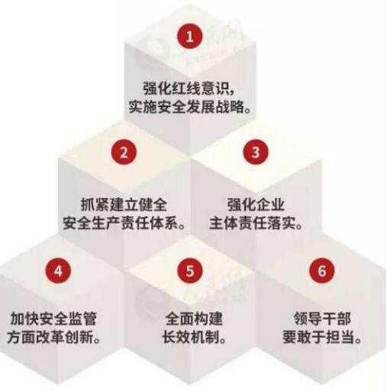
二、《安全生产法》相关条款要求
习近平总书记关于安全生产的六大要点
n 修订思路
新修订的《安全生产法》 落实了习近平总书记关于安全生 产的新思想、 新理念， 进一步明确责任， 管控新问题新风险， 进 一步加大违法成本等。包含总则、生产经营单位的安全生产保障、 从业人员的安全生产权利义务、 安全生产的监督管理、生产安全 事故的应急救援与调查处理、法律责任、 附则七章。
落实新思想新理念： 总书记安全生产重要论述法律化制度化
进一步明确责任： 党委领导责任 （坚持党的领导， 党管安全） ， 部门监管责任 （三个必须， 新业态）， 企业主体责任 （第一责任 人、一岗双责、全员责任制）
管控新问题新风险： 平台经济， 承包发包风险， 评价机构乱作为
进一步加大违法成本： 一是加大处罚力度， 事故处罚2002年20 万， 2007年200万 （事故调查处理条例） ， 2014年2000万 ， 2021年1个亿。 二是屡禁不止， 按日连续计罚。 三是重大隐患不 整改， 直接关闭四是联合惩戒， 处罚直接责任人

Slide 13

二、《安全生产法》相关条款要求
安全生产法明确的企业22项责任
n
12.生产经营场所和员工宿舍设置， 禁止锁闭、 封堵 安全出口—第42条
13.爆破、 吊装、 动火、 临时用电等危险作业风险管 控和现场专人安全管理 —第43条
14.危险危害因素告知和心里疏导—第44条
15.防护用品配备并监督使用—第45条
16.安排安全培训和劳动防护用品经费—第47条 17.交叉作业管理—第48条
18.发包、承包、租赁统一协调、管理—第49条 19.应急准备和事故救援—第50、 81、 82、 83条 20. 工伤保险和安全责任险—第51条
21.被派遣劳动者统一管理—第51、 61条
22.合同载明安全事项、保障安全权利—第52、 53条
1.安全生产条件符合法律、行政法规和国标、行标的规 定—第20条
2.建立落实全员安全生产责任制—第22条
3.保障资金投入、提取安全费用—第23条
4.配备机构和人员、注安师， 支持履职—第24、 26、 27 条
5.人员培训考核合格后上岗—第28、 29、 30条
6.安全评价、建设项目 “三同时”—第31、 32、 33、 34 条
7.危险性较大设施设备警示标志、维护保养、定期检测和
报警管理—第35、 36、 37条
8.落后工艺、 设备淘汰—第38条
9.妥善管理、处置危险物品—第39条
10.重大危险源安全管理—第40条
11.标准化、风险管控和隐患排治—第41、46、 70条

Slide 14
二、《安全生产法》相关条款要求
n 企业法定安全生产30项保障条件
11项组织保障
• 全员安全生产责任制 • 主要负责人职责 • 安全理机构和人员设置 • 安全管理机构和人员职责 • 高危安全管理人员向政府告知、参 与决策、不得报复 • 主要负责和安全管理人员考核合格 • 从业人员安全生产培训 • 特种作业人员资质 • 注册安全工程师要求 • 劳务派遣人员培训和管理 • 职工安全生产5项权利和4项义务
8项基础保障
• 具备规定的安全条件 • 安全生产标准化 • 保障安全生产投入 • 建设项目“三同时” • 安全设备完好性 • 员工宿舍与安全出口设置 • 劳动防护用品配备 • 工伤社会保险和民事赔偿
11项管理保障
• 安全警示标志
• 工艺设备管理
• 重大危险源管理
• 危险物品管理
• 事故隐患排查治理
• 生产经营场所和员工宿舍设置
• 危险作业安全管理
• 交叉生产经营的安全管理
• 生产经营项目、场所承包、租赁的 安全管理
• 作业现场的安全管理
• 应急管理

Slide 15
二、《安全生产法》相关条款要求
对企业负责人要求
n
安全生产法第五条 生产经营单位的主要负责人是本单位安全生产第一责任人， 对本单位
的安全生产工作全面负责。 其他负责人对职责范围内的安全生产工作负责。 履行第一责任人应 尽职责不仅是对本单位的责任， 也是对社会应负的责任
生产经营单位的主要负责人有责任、有义务在搞好单位生产经营活动的同时， 搞好单位的 安全生产工作， 坚持以人为本的原则， 坚持安全发展， 认真贯彻落实“安全第一、 预防为主、
综合治理 ”的方针， 正确处理好安全与发展、 安全与效益的关系， 做到生产必须安全、不安全
不生产

Slide 16
二、《安全生产法》相关条款要求
n 对企业负责人要求
第二十一条 生产经营单位的主要负责人对本单位安全生产工作负有下列职责:
① 建立健全并落实本单位全员安全生产责任制， 加强安全生产标准化建设
② 组织制定并实施本单位安全生产规章制度和操作规程
③ 组织制定并实施本单位安全生产教育和培训计划
④ 保证本单位安全生产投入的有效实施
⑤ 组织建立并落实安全风险分级管控和隐患排查治理双重预防工作机制， 督促、检查本单位 的安全生产工作， 及时消除生产安全事故隐患
⑥ 组织制定并实施本单位的生产安全事故应急救援预案
⑦ 及时、如实报告生产安全事故

Slide 17
二、《安全生产法》相关条款要求
法律责任处罚
n
《安全生产法》对企业违法行为进行处罚的条款， 都设立了对生产经营单位及其主要负
责人、直接负责人员相对应的处罚， 其中11个条款是新增的
严惩事故单位主要责任人， 增加经济处罚， 40%-100%年收入扣除
受到刑事处罚或撤职后5年内不得担任任何企业负责人； 对重特大事故负有责任的， 终 身不得担任本行业生产经营单位的主要负责人
提高企业罚款数额， 一是维持罚款下限基本不变、将罚款上限提高了2至5倍。 二是大多 数罚则不再将限期整改作为前置条件。 三是大幅提高事故罚款。 四是加大了整顿关闭处 罚的力度

Slide 18
三、《消防法》相关条款要求
（一） 《中华人民共和国消防法》明确了生命至上的原则
其中第一条就开宗明义地指出： “为了预防火灾和减少火灾危害， 加强应急救援工作， 保护人身、 财产安 全， 维护公共安全， 制定本法。 ”该条款的设置顺序就表明了， 在任何时候， 人的生命安全永远要高于财产 安全， 即生命至上
第四十五条第一款也明确规定： “消防救援机构统一组织和指挥火灾现场扑救， 应当优先保障遇险人员的 生命安全。 ”需要指出的是， 这里的生命至上不仅包括受到火灾危害的人， 同样也包括施救、灭火人员的生 命安全
《中华人民共和国消防法》第五条规定： “任何单位和个体都有维护消防安全、保护消防设施、 预防火灾、
报告火警的义务。 任何单位和成年人都有参加有组织灭火工作的义务。 ”该条规定体现了《中华人民共和国 消防法》 的另一个重要规定， 即维护消防安全、保护消防设施、 预防火灾和报告火情是每一个单位和个人的 法定义务， 但参与有组织灭火工作的义务仅限于成年人， 不得组织未成年人参与火灾救援工作， 这也是遵守
《中华人民共和国未成年人保护法》的相关规定

Slide 19
三、《消防法》相关条款要求
（二） 明确参与、领导、指挥、监管消防安全和火灾扑救责任
总则中规定： “消防工作贯彻预防为主、 防消结合的方针， 按照政府统一领导、 部门依法监管、 单位 全面负责、公民积极参与的原则， 实行消防安全责任制， 建立健全社会化的消防工作网络。 ”确立了 消防工作的方针、原则和责任制。 “政府”“部门”“单位”“公民” 四者都是消防工作的主体， 政 府统一领导、 部门依法监管、 单位全面负责、公民积极参与， 共同构筑消防安全工作格局， 任何一方 都非常重要， 不可偏废
1. 政府消防工作职责
第三条第一款规定： “ 国务院领导全国的消防工作。地方各级人民政府负责本行政区域内的消防工 作。 ”这是关于各级人民政府消防工作责任的原则规定。《消防法》在宏观规划、火灾预防、农村消 防工作、消防组织建设、灭火救援、执法监督等方面， 对政府具体消防工作责任都作出了明确的规定

Slide 20
三、《消防法》相关条款要求
（二） 明确参与、领导、指挥、监管消防安全和火灾扑救责任
2. 政府应急管理部门职责
第四条第一款规定： “ 国务院应急管理部门对全国的消防工作实施监督管理。 县级以上地方人民政 府应急管理部门对本行政区域内的消防工作实施监督管理， 并由本级人民政府消防救援机构负责实施。 军事设施的消防工作， 由其主管单位监督管理， 消防救援机构协助； 矿井地下部分、核电厂、海上石 油天然气设施的消防工作， 由其主管单位监督管理。 ”

Slide 21
三、《消防法》相关条款要求
（二） 明确参与、领导、指挥、监管消防安全和火灾扑救责任
3. 行政主管部门消防职责
第四条第二款规定： “县级以上人民政府其他有关部门在各自的职责范围内， 依照本法和其他相关 法律、法规的规定做好消防工作。 ”教育、人力资源行政主管部门和学校、有关职业培训机构应当将 消防知识纳入教育、教学、培训的内容。特殊建设工程未经消防设计审查或者审查不合格的， 建设单 位、施工单位不得施工； 其他建设工程， 建设单位未提供满足施工需要的消防设计图纸及技术资料的， 有关部门不得发放施工许可证或者批准开工报告。产品质量监督部门、 工商行政管理部门应当按照职 责加强对消防产品质量的监督检查； 对生产、销售不合格的消防产品或者国家明令淘汰的消防产品的， 由产品质量监督部门或者工商行政管理部门依照《中华人民共和国产品质量法》的规定从重处罚

Slide 22
三、《消防法》相关条款要求
（二） 明确参与、领导、指挥、监管消防安全和火灾扑救责任
4. 单位消防安全责任
对机关、 团体、企业、 事业等单位在保障消防安全方面的职责作出了明确规定， 指出单位的主要负责 人是本单位的消防安全责任人。任何单位都应当无偿为报警提供便利， 不得阻拦报警， 严禁谎报火警； 发生火灾的单位， 必须立即组织力量扑救火灾， 邻近单位应当给予支援； 火灾扑灭后， 发生火灾的单位 和相关人员应当按照消防救援机构的要求保护现场， 接受事故调查， 如实提供与火灾有关的情况
5. 公民的权利和义务公民是消防工作重要的参与者和监督者
关于公民在消防工作中权利和义务的规定主要有： 任何人都有维护消防安全、保护消防设施、 预防火
灾、报告火警的义务。任何成年人都有参加有组织的灭火工作的义务。任何人不得损坏、挪用或者擅自 拆除、停用消防设施、器材， 不得埋压、 圈占、遮挡消火栓或者占用防火间距， 不得占用、堵塞、 封闭 疏散通道、 安全出口、消防车通道。任何人发现火灾都应当立即报警。任何人都应当无偿为报警提供便
利， 不得阻拦报警， 严禁谎报火警

Slide 23
三、《消防法》相关条款要求
（三） 消防安全管理制度
1. 实行消防设计审查、消防验收和备案抽查制度
2. 公众聚集场所消防安全检查制度
3. 大型群众性活动消防安全制度
4. 消防产品监督管理制度
5. 农村地域消防规划制度

Slide 24
三、《消防法》相关条款要求
n燃气工程消防设计、施工要求
第九条 建设工程的消防设计、施工必须符合国家工程建设消防技术标准。建设、 设计、施工、 工程监理等单位依法对建设工程的消防设计、施工质量负责。
第十条 对按照国家工程建设消防技术标准需要进行消防设计的建设工程， 实行建设工程消防设 计审查验收制度。
第十一条 国务院住房和城乡建设主管部门规定的特殊建设工程， 建设单位应当将消防设计文件 报送住房和城乡建设主管部门审查， 住房和城乡建设主管部门依法对审查的结果负责。
前款规定以外的其他建设工程， 建设单位申请领取施工许可证或者申请批准开工报告时应当提供
满足施工需要的消防设计图纸及技术资料。
第十二条 特殊建设工程未经消防设计审查或者审查不合格的， 建设单位、施工单位不得施工；
其他建设工程， 建设单位未提供满足施工需要的消防设计图纸及技术资料的， 有关部门不得发放施工
许可证或者批准开工报告。

Slide 25
三、《消防法》相关条款要求
n燃气工程消防设计、施工要求
第十三条 国务院住房和城乡建设主管部门规定应当申请消防验收的建设工程竣工， 建设单位应当向住房和城乡建设主管部门申请消防验收。
前款规定以外的其他建设工程， 建设单位在验收后应当报住房和城乡建设主管部门备 案， 住房和城乡建设主管部门应当进行抽查。
依法应当进行消防验收的建设工程， 未经消防验收或者消防验收不合格的， 禁止投入 使用； 其他建设工程经依法抽查不合格的， 应当停止使用。
第十四条 建设工程消防设计审查、消防验收、备案和抽查的具体办法， 由国务院住
房和城乡建设主管部门规定。
除燃气工程的消防安全外， 也应重视燃气工程的质量安全要求。

Slide 26
三、《消防法》相关条款要求
n燃气企业消防安全职责
第十六条 机关、 团体、企业、 事业等单位应当履行下列消防安全职责：
（一） 落实消防安全责任制， 制定本单位的消防安全制度、消防安全操作规程， 制定灭火和应急疏散预 案；
（二） 按照国家标准、行业标准配置消防设施、器材， 设置消防安全标志， 并定期组织检验、维修， 确 保完好有效；
（三） 对建筑消防设施每年至少进行一次全面检测， 确保完好有效， 检测记录应当完整准确， 存档备查；
（四） 保障疏散通道、 安全出口、消防车通道畅通， 保证防火防烟分区、 防火间距符合消防技术标准；
（五） 组织防火检查， 及时消除火灾隐患；
（六） 组织进行有针对性的消防演练；
（七） 法律、法规规定的其他消防安全职责。
单位的主要负责人是本单位的消防安全责任人。

Slide 27
三、《消防法》相关条款要求
n燃气企业消防安全职责
第十七条 县级以上地方人民政府消防救援机构应当将发生火灾可能性较大以及发生 火灾可能造成重大的人身伤亡或者财产损失的单位， 确定为本行政区域内的消防安全重点 单位， 并由应急管理部门报本级人民政府备案。
消防安全重点单位除应当履行本法第十六条规定的职责外， 还应当履行下列消防安全 职责：
（一） 确定消防安全管理人， 组织实施本单位的消防安全管理工作；
（二） 建立消防档案， 确定消防安全重点部位， 设置防火标志， 实行严格管理；
（三） 实行每日防火巡查， 并建立巡查记录；
（四） 对职工进行岗前消防安全培训， 定期组织消防安全培训和消防演练。

Slide 28
三、《消防法》相关条款要求
n燃气企业消防安全管理的主要规定
第二十一条 禁止在具有火灾、 爆炸危险的场所吸烟、使用明火。 因施工等特殊情况需要使用明 火作业的， 应当按照规定事先办理审批手续， 采取相应的消防安全措施； 作业人员应当遵守消防安全 规定。
进行电焊、气焊等具有火灾危险作业的人员和自动消防系统的操作人员， 必须持证上岗， 并遵守
消防安全操作规程。

Slide 29
三、《消防法》相关条款要求
n燃气企业消防安全管理的主要规定
第二十四条 消防产品必须符合国家标准； 没有国家标准的， 必须符合行业标准。禁止生产、销售或 者使用不合格的消防产品以及国家明令淘汰的消防产品。
依法实行强制性产品认证的消防产品， 由具有法定资质的认证机构按照国家标准、行业标准的强制性 要求认证合格后， 方可生产、销售、使用。 实行强制性产品认证的消防产品目录， 由国务院产品质量监督 部门会同国务院应急管理部门制定并公布。
新研制的尚未制定国家标准、行业标准的消防产品， 应当按照国务院产品质量监督部门会同国务院应
急管理部门规定的办法， 经技术鉴定符合消防安全要求的， 方可生产、销售、使用。
依照本条规定经强制性产品认证合格或者技术鉴定合格的消防产品， 国务院应急管理部门应当予以公
布。

Slide 30
三、《消防法》相关条款要求
n燃气企业消防安全管理的主要规定
第二十六条 建筑构件、建筑材料和室内装修、装饰材料的防火性能必须符合国家标准； 没有国家标
准的， 必须符合行业标准。
人员密集场所室内装修、装饰， 应当按照消防技术标准的要求， 使用不燃、难燃材料。 第二十七条 电器产品、燃气用具的产品标准， 应当符合消防安全的要求。
电器产品、燃气用具的安装、使用及其线路、管路的设计、 敷设、维护保养、检测， 必须符合消防技 术标准和管理规定。
第二十八条 任何单位、个人不得损坏、挪用或者擅自拆除、停用消防设施、器材， 不得埋压、 圈占、
遮挡消火栓或者占用防火间距， 不得占用、堵塞、 封闭疏散通道、 安全出口、消防车通道。人员密集场所
的门窗不得设置影响逃生和灭火救援的障碍物。

Slide 31











四、《城镇燃气管理条例》相关条款要求
现行《条例》共计八章五十五条， 包括总则、 燃气发展规划与应急保障、 燃气经营与服务、 燃气使用、 燃气设施保 护、燃气安全事故预防与处理、 法律责任及附则， 是燃气行业唯一的行政法规
《条例》实施十余年来， 有效的规范了燃气市场秩序， 维护了燃气经营者和燃气用户的合法权益， 对防范和减少燃 气安全事故， 促进燃气事业健康发展提供了较为充分的法律保障
总则
• 立法目的
• 适用范围
• 燃气工作
燃气发展
规划与应
急保障
• 规划编制
• 实施备案
• 配套建设
燃气经营 与服务
• 主体选择
• 经营许可
• 供应保障
燃气使用
• 用气行为 规范
• 安全管理
燃气设施 保护
• 保护范围
• 禁止活动
• 保护措施
燃气安全
事故预防
与处理
法律责任
附则
• 安全事故 应急预案
• 制度措施
• 告知、报 告义务
• 事故隐患、 事故处置 措施
• 违反前述
条文的处 罚措施和 法律责任
• 术语解释
• 农村燃气
管理参照
执行
基本原则
• 监督管理 体制
• 安全宣传
• 预留用地
• 应急储备
• 保障能力
• 价格制定
• 燃气运输
• 公众监督
• 协会作用
制度
• 用户权利
• 燃烧器具 标识制度、 安装维修
• 改动审批 制度
• 改动方案

Slide 32
四、《城镇燃气管理条例》相关条款要求
n 与安全直接相关的条款——经营许可、对用户服务
第十五条 国家对燃气经营实行许可证制度。从事燃气经营活动的企业， 应当具备下列条件：
(一)符合燃气发展规划要求；
(二)有符合国家标准的燃气气源和燃气设施；
(三)有固定的经营场所、 完善的安全管理制度和健全的经营方案；
(四)企业的主要负责人、 安全生产管理人员以及运行、维护和抢修人员经专业培训并考核合格；
(五)法律、法规规定的其他条件。符合前款规定条件的， 由县级以上地方人民政府燃气管理部门核发 燃气经营许可证。
第十七条 燃气经营者应当向燃气用户持续、稳定、 安全供应符合国家质量标准的燃气， 指导燃气用
户安全用气、 节约用气， 并对燃气设施定期进行安全检查。燃气经营者应当公示业务流程、 服务承诺、 收
费标准和服务热线等信息， 并按照国家燃气服务标准提供服务。 （加一个案例）

Slide 33
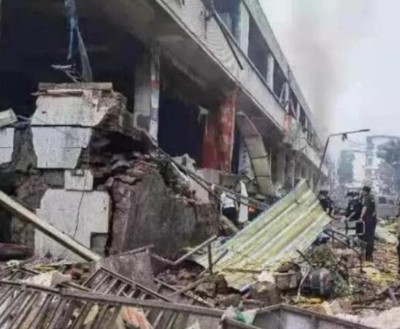
四、《城镇燃气管理条例》相关条款要求
案例： 北京京日东大公司“12·3”燃气爆炸事故
事故简介
2019 年12 月3 日2 时43 分许， 位于顺义区牛栏 山镇的北京京日东大食品有限公司 （以下简称
“京日东大公司”） 一期生产车间内发生燃气
爆炸事故
事故损失
4人死亡
10余人受伤
直接经济损失1429.563万

Slide 34
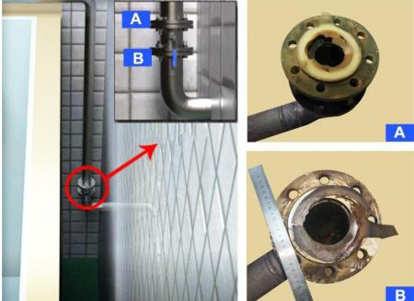
四、《城镇燃气管理条例》相关条款要求
直接原因
京日东大公司生产车间燃气管道主阀门A、 B 法兰 垫片受管道内液化石油气和二甲醚混合气体长期腐 蚀， 在管道内部压力作用下， B 垫片发生撕裂并形 成泄漏口， 泄漏出的气体与空气混合， 遇电气火花 等点火源发生爆炸， 并引燃现场可燃物， 导致事故 发生
处罚
板桥液化石油气站， 未对京日东大公司一期生产车间燃气管道主 阀门等燃气设施定期进行安全检查； 未向燃气用户持续、 稳定、 安 全供应符合国家质量标准的燃气， 对事故发生负有主要责任， 给予 其60 万元罚款的行政处罚， 将其纳入联合惩戒对象管理， 吊销其 燃气经营许可证
何某某， 板桥液化石油气站法定代表人， 全面负责板桥液化石油 气站日常工作。 未组织对京日东大公司一期生产车间燃气管道主阀 门等燃气设施定期开展安全检查； 与京日东大公司签订供气合同，
长期向京日东大公司供应添加二甲醚的不合格液化石油气， 导致燃 气管道主阀门法兰垫片加速腐蚀、 物理机械性能显著下降， 造成燃 气泄漏引发事故， 对事故发生负有直接责任， 涉嫌重大责任事故罪。 2019 年2 月至2019 年12 月， 非法购买二甲醚401.38吨， 充装至 液化石油气瓶内进行销售,犯生产、 销售伪劣产品罪， 判处有期徒
刑三年六个月， 并处罚金三十万

Slide 35
四、《城镇燃气管理条例》相关条款要求
n 与安全直接相关的条款——燃气经营与服务
第十八条 燃气经营者不得有下列行为：
(一)拒绝向市政燃气管网覆盖范围内符合用气条件的单位或者个人供气；
(二)倒卖、 抵押、 出租、 出借、 转让、 涂改燃气经营许可证；
(三)未履行必要告知义务擅自停止供气、 调整供气量， 或者未经审批擅自停业或者歇业；
(四)向未取得燃气经营许可证的单位或者个人提供用于经营的燃气；
(五)在不具备安全条件的场所储存燃气；
(六)要求燃气用户购买其指定的产品或者接受其提供的服务；
(七)擅自为非自有气瓶充装燃气；
(八)销售未经许可的充装单位充装的瓶装燃气或者销售充装单位擅自为非自有气瓶充装的瓶装燃气；
(九)冒用其他企业名称或者标识从事燃气经营、 服务活动。
第十九条 管道燃气经营者对其供气范围内的市政燃气设施、 建筑区划内业主专有部分以外的燃气设施， 承担运行、 维护、 抢修和更新改造的责任。 管道燃气经营者应当按照供气、 用气合同的约定， 对单位燃气用户的燃气设施承担相应
的管理责任。

Slide 36
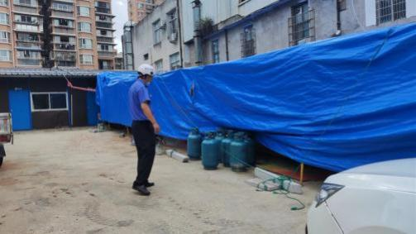
四、《城镇燃气管理条例》相关条款要求
n 与安全直接相关的条款——设施保护
案例： 浙江省龙湾区综合行政执法局查处违规存放气瓶案
2022年7月1日， 浙江省龙湾区综合行政执法局执法人员在巡查中 发现， 温州市龙 湾区蒲州街道括苍西路某空地内存放了6只15KG 已充装 的燃气瓶， 周边还堆放其他杂物， 存在极大的安全隐 患 ， 现场送气工未能提供相关燃气存放场地核准证明
执法人员通过扫描瓶身二维码倒查， 发现这批燃气瓶 属于温州市某 燃气公司。 经现场初步调查， 该公司送气 工为节省来回时间， 方便 配送， 故心存侥幸将已充装气 瓶暂时存放此处。 违反了《城镇燃气 管理条例》第十八条(五)在不具备安全条件的场所储存燃气
执法人员当场发放《责 令限期改正通知书》， 责令其立即停止违法行为， 将已充装气瓶送回至燃气供应站， 并对 该送气工进行批评教育
综合行政执法局对该燃气公司在未经核准的场地存放已充装气瓶的行为进行立案查处， 并处罚款人民币1500元整 的行政处罚

Slide 37
四、《城镇燃气管理条例》相关条款要求
n 与安全直接相关的条款——设施保护
第三十四条 燃气设施保护范围内， 有关单位从事敷设管道、 打桩、 顶进、 挖掘、 钻探等可能影响燃气设施安全活动的， 应当与燃气经营者共同制定燃气设施保护方案， 并采取相应的安全保护措施。
第三十五条 燃气经营者应当按照国家有关工程建设标准和安全生产管理的规定， 设置燃气设施防腐、 绝缘、 防雷、 降 压、 隔离等保护装置和安全警示标志， 定期进行巡查、 检测、 维修和维护， 确保燃气设施的安全运行。
第三十六条规定 任何单位和个人不得侵占、 毁损、 擅自拆除或者移动燃气设施。
第三十七条 新建、 扩建、 改建建设工程， 不得影响燃气设施安全。
建设单位在开工前， 应当查明建设工程施工范围内地下燃气管线的相关情况； 燃气管理部门以及其他有关部门和单位应
当及时提供相关资料。
建设工程施工范围内有地下燃气管线等重要燃气设施的， 建设单位应当会同施工单位与管道燃气经营者共同制定燃气设
施保护方案。
建设单位、 施工单位应当采取相应的安全保护措施， 确保燃气设施运行安全； 管道燃气经营者应当派专业人员进行现场
指导。 法律、 法规另有规定的， 依照有关法律、 法规的规定执行。

Slide 38
四、《城镇燃气管理条例》相关条款要求
n 与安全直接相关的条款——设施保护
案例： 宜昌富强工程有限责任公司施工造成地下燃气管道破损泄漏行政处罚案
基本情况
2021 年 7 月 4 日， 宜昌市高新区深圳横路道路改造项目施工中， 宜昌富强工程有限责任公司施工人员采用挖掘机进 行土方转运， 挖破施工范围内 DN160 中压燃气管道， 造成燃气泄漏和 1.7万户居民临时停气， 事故未造成人员伤亡。 经查， 项目施工前建设单位未与宜昌中燃公司签订管线保护协议， 未采取相应保护措施确保地下燃气管线安全， 在未 探明地下管线具体位置及埋深的情况下擅自进行挖掘机作业， 造成燃气管道破损泄漏。 该路段燃气安全警示标志缺失， 宜昌中燃公司存在巡线不到位的情况。
法律依据
施工单位和燃气公司分别违反了《城镇燃气管理条例》第三十六条和第三十五条。
处理结果
依据《城镇燃气管理条例》第五十条， 宜昌高新区综合执法局对宜昌富强工程有限责任公司作出罚款 10 万元的行政 处罚；
该项目施工单位、 监理单位等 4 人被公安部门拘留；
依据《城镇燃气管理条例》第四十八条， 宜昌市城管委作出给予宜昌中燃公司罚款 4 万元的行政处罚。

Slide 39
四、《城镇燃气管理条例》相关条款要求
n 与安全直接相关的条款——燃气安全事故预防与处理
第三十九条 燃气管理部门应当会同有关部门制定燃气安全事故应急预案， 建立燃气事故统计分析 制度， 定期通报事故处理结果。燃气经营者应当制定本单位燃气安全事故应急预案， 配备应急人员 和必要的应急装备、器材， 并定期组织演练。
第四十条 任何单位和个人发现燃气安全事故或者燃气安全事故隐患等情况， 应当立即告知燃气经 营者， 或者向燃气管理部门、公安机关消防机构等有关部门和单位报告。
第四十一条 燃气经营者应当建立健全燃气安全评估和风险管理体系， 发现燃气安全事故隐患的， 应当及时采取措施消除隐患。
燃气管理部门以及其他有关部门和单位应当根据各自职责， 对燃气经营、燃气使用的安全状况等进 行监督检查， 发现燃气安全事故隐患的， 应当通知燃气经营者、燃气用户及时采取措施消除隐患； 不及时消除隐患可能严重威胁公共安全的， 燃气管理部门以及其他有关部门和单位应当依法采取措
施， 及时组织消除隐患， 有关单位和个人应当予以配合。

Slide 40
四、《城镇燃气管理条例》相关条款要求
n 与安全直接相关的条款——法律责任
第四十六条 违反本条例规定， 燃气经营者有下列行为之一的， 由燃气管理部门责令限期改正， 处 1万元以上10万元以下罚款； 有违法所得的， 没收违法所得； 情节严重的， 吊销燃气经营许可证；
造成损失的， 依法承担赔偿责任； 构成犯罪的， 依法追究刑事责任：
(一)拒绝向市政燃气管网覆盖范围内符合用气条件的单位或者个人供气的；
(二)倒卖、 抵押、 出租、 出借、转让、涂改燃气经营许可证的；
(三)未履行必要告知义务擅自停止供气、调整供气量， 或者未经审批擅自停业或者歇业的；
(四)向未取得燃气经营许可证的单位或者个人提供用于经营的燃气的；
(五)在不具备安全条件的场所储存燃气的；
(六)要求燃气用户购买其指定的产品或者接受其提供的服务；
(七)燃气经营者未向燃气用户持续、稳定、 安全供应符合国家质量标准的燃气， 或者未对燃气用户 的燃气设施定期进行安全检查。

Slide 41
四、《城镇燃气管理条例》相关条款要求
n 与安全直接相关的条款——法律责任
第四十七条 违反本条例规定， 擅自为非自有气瓶充装燃气或者销售未经许可的充装单位充装的瓶 装燃气的， 依照国家有关气瓶安全监察的规定进行处罚。违反本条例规定， 销售充装单位擅自为非 自有气瓶充装的瓶装燃气的， 由燃气管理部门责令改正， 可以处1万元以下罚款。违反本条例规定 ， 冒用其他企业名称或者标识从事燃气经营、 服务活动， 依照有关反不正当竞争的法律规定进行处罚。 第四十八条 违反本条例规定， 燃气经营者未按照国家有关工程建设标准和安全生产管理的规定，
设置燃气设施防腐、绝缘、 防雷、 降压、 隔离等保护装置和安全警示标志的， 或者未定期进行巡查、 检测、维修和维护的， 或者未采取措施及时消除燃气安全事故隐患的， 由燃气管理部门责令限期改
正， 处1万元以上10万元以下罚款。

Slide 42
四、《城镇燃气管理条例》相关条款要求
n 与安全直接相关的条款——法律责任
第四十九条 违反本条例规定， 燃气用户及相关单位和个人有下列行为之一的， 由燃气管理部门责令限 期改正； 逾期不改正的， 对单位可以处10万元以下罚款， 对个人可以处1000元以下罚款； 造成损失的， 依法承担赔偿责任； 构成犯罪的， 依法追究刑事责任：
(一)擅自操作公用燃气阀门的；
(二)将燃气管道作为负重支架或者接地引线的；
(三)安装、使用不符合气源要求的燃气燃烧器具的；
(四)擅自安装、 改装、拆除户内燃气设施和燃气 计量装置的；
(五)在不具备安全条件的场所使用、储存燃气的；
(六)改变燃气用途或者转供燃气的；
(七)未设立售后服务站点或者未配备经考核合格的燃气 燃烧器具安装、维修人员的；
(八)燃气燃烧器具的安装、维修不符合国家有关标准的。
(九)盗用燃气的， 依照有关治安管理处罚的法律规定进 行处罚。

Slide 43
四、《城镇燃气管理条例》相关条款要求
n 与安全直接相关的条款——法律责任
第五十条 违反本条例规定， 在燃气设施保护范围内从事下列活动之一的， 由燃气管理部门责令停 止违法行为， 限期恢复原状或者采取其他补救措施， 对单位处5万元以上10万元以下罚款， 对个人 处5000元以上5万元以下罚款； 造成损失的， 依法承担赔偿责任； 构成犯罪的， 依法追究刑事责任：
(一)进行爆破、取土等作业或者动用明火的；
(二)倾倒、排放腐蚀性物质的；
(三)放置易燃易爆物品或者种植深根植物的；
(四)未与燃气经营者共同制定燃气设施保护方案， 采取相应的安全保护措施， 从事敷设管道、打桩、 顶进、 挖掘、钻探等可能影响燃气设施安全活动的。
违反本条例规定， 在燃气设施保护范围内建设占压地下燃气管线的建筑物、构筑物或者其他设施的，
依照有关城乡规划的法律、行政法规的规定进行处罚。

Slide 44
四、《城镇燃气管理条例》相关条款要求
n 与安全直接相关的条款——法律责任
第五十二条 违反本条例规定， 建设工程施工范围内有地下燃气管线等重要燃气设施， 建设单位未 会同施工单位与管道燃气经营者共同制定燃气设施保护方案， 或者建设单位、施工单位未采取相应 的安全保护措施的， 由燃气管理部门责令改正， 处1万元以上10万元以下罚款； 造成损失的， 依法 承担赔偿责任； 构成犯罪的， 依法追究刑事责任。

Slide 45

典型案例分析
• 湖北省十堰市张湾区艳湖社区集贸市场 “6·13”重大燃气爆炸事故
• 北京西城区 “2·23”液化石油气爆炸事故
• 贵港市广西贵港市富海燃气行政处罚判决

Slide 46
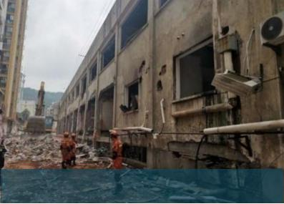
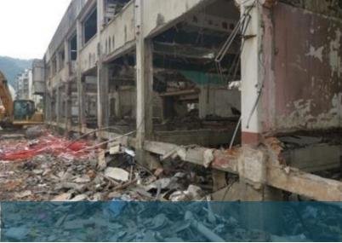
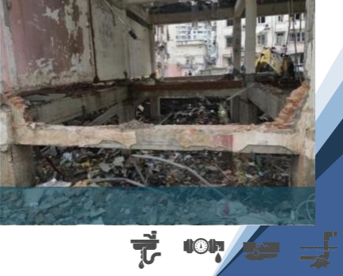
Q事故情况：
• 2021年6月13日6时42分许， 湖北十堰张湾区艳湖社区集贸市场发生重大燃气爆炸事故。
• 造成 26人死亡， 138人受伤， 其中重伤37人， 直接经济损失约5395 .41万元。
• 涉 事 故 建 筑 物 底 部 河 道 内 参 与 爆 炸 的 天 然 气 体 积 约 6 0 0 m ³ , 爆 炸 当 量 2 2 5kg TNT。
• 涉 事 故 建 筑 物 严 重 损 坏， 周 边 建 筑 门 窗 破 坏 严 重 。
事故现场外侧房屋受损情况
事故现场外侧房屋受损情况
事故现场房屋内部受损情况

Slide 47













涉事故企业情况
中国燃气控股有限公司
东风汽车集团有限公司 ( 2017年东风汽车改制 )
东风汽车公司车架厂(41厂) ( 1991- 1992.3 )
涉事故建筑物
中燃燃气实业 (深 圳 ) 有限公司
华中区域
管理中心
( 管 理 ) ⁽ ^{投} ^{资} ⁾
东风汽车房地产有限公司
( 2004.6. 15 )
东风燃气公司
( 2004. 12—2019. 12 )
十堰中燃能源投资有限公司
2017
湖北润联物业管理有限公司
无偿转让
中国华润有限公司
转让润联100%股权
( 占比85% )
十堰东风中燃公司 ( 2015. 12.22 )
( 占比15% )
华润置地 (武汉) 物业管 理有限公司

Slide 48








艳湖小区26号楼
( 1995年， 东侧封堵)
民通道 方封闭 )
涉事故建筑物
(南北封闭 )
艳湖桥
( 过 河 桥 梁 )
东6 .2M
西6 .5M
东风汽车公司车架厂 ( 1995年， 产权)
修建便 (河道上
东风汽车房地产有限公司
( 2004年， 产权)
加建房屋
( 西 侧 封 堵 )
2017年 产权划拨， 未办手续
形成密闭空间情况
南北封闭
东西局部封堵

Slide 49
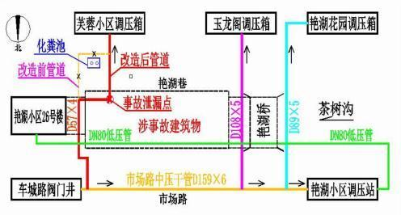
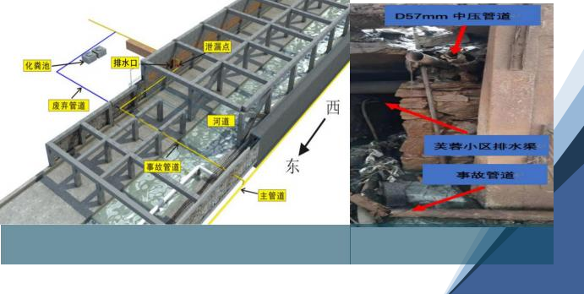
典型案例分析—湖北十堰 "6• 13"事故
Q 涉事故管道情况：
• 涉事故管道为向居民区供气的中压支管， 采用无缝钢管， 设计压力0 . 4MPa， 工作压力0 . 25MPa， 建 于 2 0 0 5 年， 2 0 0 8 年 进 行 移 位 改 造， 改 造 工 程 未 按 规 定 申 报 审 批， 违 反 《 城 镇 燃 气 设 计 规 范 》 规定。
• 涉 事 故 管 道 横 跨 河 道， 穿 越 涉 事 故 建 筑 物 下 方 密 闭 空 间， 泄 漏 点 位 于 涉 事 故 建 筑 物 下 方 排 水 口 附 近 。
x
事故现场燃气管道布置平面图
事故现场燃气管道三维布置图 事故燃气管道

Slide 50




















公司调度中心 ( 5:49-5:52接报)
110指挥中心
( 5:38接报)
119指挥中心 ( 5:53接报)
东岳南区派出所 ( 6:01补充指令)
东岳南区派出所 ( 立 即 指 令 )
( 5:54)张湾消防中队
指令孔磊处置 ( 6:05--6: 14 )
所长张亮出警
(6:04)消防中队到场
仇、张6点到场
( 6: 16 ) 报告队长 队长指令关闭阀门
(6: 10)观察、 警戒
张湾东岳派出所 ( 6:05增援指令)
(6:07)疏散、 警戒
关闭上游阀门 ( 6:22--6:27 )
(6:42)爆炸
桥下河道观察处置 ( 6:30--6:38 )
桥下河道观察处置 ( 6:30--6:38 )
桥面疏散、 警戒 ( 6:38--6:40 )
泄漏处置情况
判断现场危险消除

Slide 51
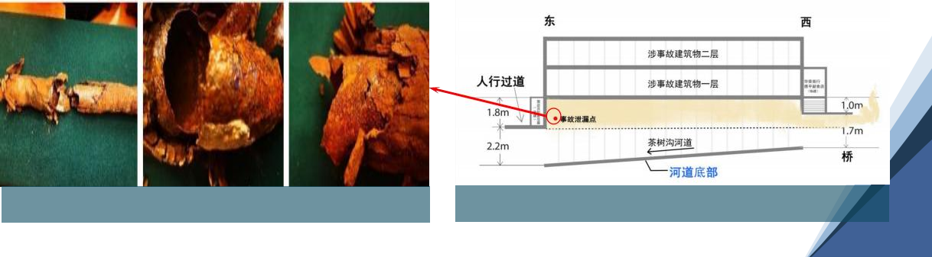
Q 直接原因：
• 事故天然气中压钢管受河道内长期潮湿环境影响， 管道弯头外防腐未按防腐蚀规范施工， 事故管 道外表面形 成电化学腐蚀， 腐蚀产物物料膨胀致使整个防腐层损坏， 导致管道壁厚逐步减薄严重 腐蚀造成部分穿孔破裂。
• 泄漏天然气在涉事故建筑物下方河道内密闭空间聚集， 遇餐饮商户排油烟管道排出的火星发生爆 炸。
泄漏点事故天然气钢管腐蚀状况 事故燃气泄漏路径模型示意图

Slide 52
Q 间接原因：
一是隐患长期没有整治。 2005年3月未经主管部门同意敷设涉事故管道， 2008年10月违规改造，
穿越涉事故建筑物下的密闭空间， 形成安全隐患。燃气公司自2015年1月至事发， 未下河道对 事故 管道进行巡查。
二是现场应急处置出现错误。 临场处置经验不足， 在发现现场“泄漏声消失， 外涌的黄色天然 气逐 渐变淡， 流速变缓， 灰尘减少”后， 向公安消防人员提出结束处置、撤离现场的错误建议。
17
三是物业安全意识不强。 出租给商户经营餐饮， 造成火星违规排至河道。未提醒制止部分商 户留
人夜宿守店， 造成夜宿守店的4名人员在事故中死亡

Slide 53
u企业问题(十堰东风中燃公司)
安全投入保障不足。4台燃气检测仪中3台存在故障。未配备必要的防毒面具等应急处置防护用品。 人员配置不足、未按要求开展培训。运维抢修人员配置不足。分管领导未持证上岗。巡线班组负 责人未参加培训， 不熟悉业务。
管网运维制度不落实。泄漏事故多发频发。 13处监测点数据无法上传。未下河道进行巡查。
未对压力管道进行年度检查或检验检测。
应急处置工作不到位。抢修人员未严格落实应急预案要求。抢修人员判断出现错误。公司未 按
要求向应急部门报告事故。
18

Slide 54
u企业问题(中国燃气控股有限公司)
责任考核监督不到位。 安全生产管理机制不健全。 安全投入实施不到位， 安全生 产规章制度和操作规程执行中走样。 对十堰东风中燃公司存在的严重安全生产问 题失察失管， 安全生产工作监督指导不力。
u企业问题(东风汽车集团有限公司及其原所属企业 )
原东风燃气公司。违规建设、违规改造、资产移交未作出说明。
原东风汽车公司车架厂。未批先建， 即成事实。
东风汽车集团有限公司。对原东风燃气公司违规建设、改造燃气管道和原东风 汽车公司车架 厂违规建设涉事故建筑物等问题失察失管。
19

Slide 55
u企业问题 ( 华润置地 (武汉)物业管理有限公司及其所属企业)
润联物业。风险辨识不到位。安全检查不到位。违章搭建。应急演练不落实。
华润置地 (武汉) 物业管理有限公司。安全生产责任制没有层层落实， 安全生产规章 制度落实不 到位， 对所属的润联物业存在的严重安全生产问题失察， 安全生产工作
监督指导不力。
21

Slide 56
u部门问题(行业管理部门)
十堰市燃气热力管理办公室。无制度、无培训、无装备。安全检查流于形式。未吸取2017年 “5· 12” 事故教训。
十堰市住房和城乡建设局 (2019年8月1日前) 。对市燃气燃力管理办公室失管失察。对燃气安全
重视不够， 党组会一次研究燃气安全管理工作 (2017 —2019.8.1) 。 隐患排查整治不力 (2017年 2次 检查情况通报) 。提升应急处置能力欠缺 (2018年1次演练) 。未督促企业吸取事故教训。
22
十堰市城市管理执法委员会 (2019年8月1日后) 。对市燃气燃力管理办公室不认真履行职责和燃 气
企业存在的安全隐患失察。未按编制配齐市燃气热力管理办公室人员。 2020年党组会未部署研 究安 全工作。贯彻三年行动不到位。 2021年未研究部署三年行动。未督促企业吸取事故教训。
湖北省住房和城乡建设厅。履行城镇燃气安全管理 职责不到位， 对燃气行业安全管理、监督、 检查
和指导不够， 贯彻落实城镇燃气安全综合治理和安全专项整治三年行动不到位。

Slide 57
u部门问题(市场监管部门)
张湾区市场监督管理局。未健全特种设备监管台账。对十堰东风中燃公司违法行为失察失管。 特种设备检查不到位。未吸取事故教训， 加强特种设备监管。
十堰市市场监督管理局。对张湾区市场监督管理局失察。三年专项行动贯彻落实不到位。未吸 取 事故教训。
湖北省市场监督管理局。对特种设备 安全监督管理职责落实不到位， 对十堰市市场监督管理局
开 展属地特种设备使用单位安全监管工作指导不够， 督办不力。
23

Slide 58
u地方党委政府主要问题
车城路街道办事处。未认真落实属地安全生产责任。未定期研究安全生产工作； 落实安全生产专
项整治“三年行动”不力； 应急工作不到位； 应急宣传教育不到位。
张湾区委、 区政府。全发展的理念树得不牢， 贯彻习近平总书记关于安全生产工作的重要论述 和指示批示不坚决， 执行党和国家的安全生产方针政策和省委、省政府工作要求不到位。
十堰市委、市政府。未严格落实习近平总书记关于安全生产的重要指示批示精神。未落实强化城 市运行安全保障要求。未认真施中办、 国办印发的《关于推进城市安全发展的意见》要求。未能 正确处理城市安全和经济发展的关系。没有把安全生产工作职责纳入党委常委会责任清单。未能 有效督促下级政府及其有关部门履行安全生产职责。
24

Slide 59
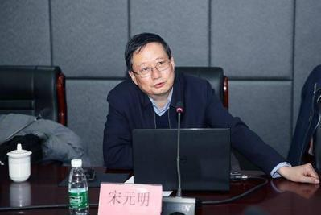
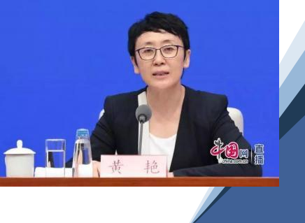
一是国务院安委会办公室约谈湖北省人民政府相关负责人
和湖北省住房和城乡建设厅、十堰市政府等主要负责人。 国务院 安 委会办公室副主任、应急管理部副部长宋元明主约谈， 应急 管 理部、住建部有关司局负责人参加约谈。
二是住房和城乡建设部约谈中国燃气控股有限公司、十堰市 城市管理委主要负责人。住房和城乡建设部副部长黄艳主约谈， 住住房和城乡建设部、应急管理部有关司局负责人。
 | 25

Slide 60
u事故处理
包括11名省管干部在内的34名公职人员受到撤职、免职等处理。
• 张湾区委书记刘宇飞党内严重警告处分， 免去区委书记职务；
• 张湾区委副书记、 区长周玲党内严重警告处分， 免去现任职务；
• 十堰市4名党政领导班子成员、 省直有关部门5名责任人分别给予政务警告等处分。
26
十堰东风中燃公司对事故负有直接责任， 公司负责人黄某等11名相关人员涉嫌犯罪， 已由司法机关采取
刑事强制措施。
在加强督查和隐患排查的同时， 该市纪委监委从严查处安全生产隐患排查责任落实不力， 行业监管责任 意识不强， 属地责任压力传导不够等问题线索。该市各级纪检监察机关共开展监督检查389次， 查处相关问题
107 个， ， 其中给予 。

Slide 61
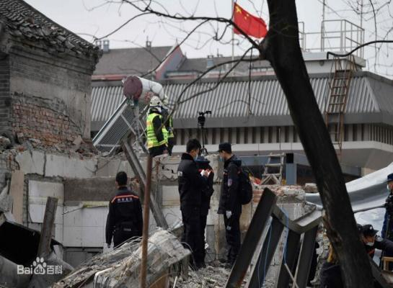
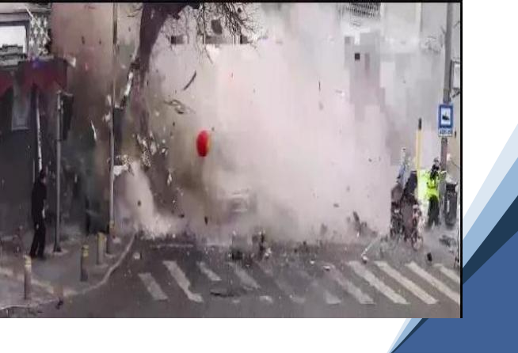
典型案例分析—北京西城区 "2·23"燃气事故
2021年2月23日8时14分许， 位于西城区西绒线胡同1号的北京德峰餐厅发生液化石油 气爆炸事故， 造成1人死亡、 6人受伤， 德峰餐厅房顶整体塌落且大部分墙体倒塌、损毁、相邻
房屋不同程度受损， 直接经济损失约473.64万元。
35

Slide 62














典型案例分析—北京西城区 "2·23"燃气事故
燃气供应、使用单位及当天燃气配送情况
白庙液化石油气储灌站 法定代表人赵书平
2020.11
2021.1
与北液签订气源 和钢瓶供应协议
变更经营类别
换瓶
2012年
外区采购
黄春堂、 黄满堂 王海山
出租收取承包费 2017年续签合同
液化石油气换瓶 区域 (通州区 )
泰达燃气
( 2018/9黄满堂)
赵刚
2020.11
2018.6
36
2021.2.23
去泰达充装
德峰餐厅
未签订供气合同
2021.2.22
联系站点赵 刚要求送气
配送
2018.6
赵学强转给陈勇

Slide 63

典型案例分析—北京西城区 "2·23"燃气事故
u直接原因
液化石油气配送人员在更换事发餐厅气瓶间内液化石油气气瓶后， 发现瓶阀上部发生 泄漏， 在现场违规拆卸瓶阀， 导致液化石油气从瓶阀处快速泄漏并扩散到气瓶间、厨房等 区域， 与空气混合达到爆炸极限浓度， 遇电气火花发生爆炸， 导致事故发生。
(5:30许)赵、郭去河北泰达充装液化气 (6时许)通过白庙南综合检查站进京 (7.:50)到达德峰餐厅
(8:14)郭到气瓶间附G时发生爆炸

Slide 64
典型案例分析—北京西城区 "2·23"燃气事故
u间接原因
一是企业主体责任不到位
违规出租经营许可， 安全培养教育不到位； 违规供气， 安全检查不到位。
二是现场用气环境不符合要求
气瓶间设置不符合标准， 设有照明灯 (照明灯开 关及电路不符合防爆要求) 和非液化石油气
专用燃气报警器， 未设置通向室外的通风门窗， 北墙底部机械排风扇排风口通向厨房。
三是安全监管不到位
未发现燃气经营单位违规转包、违规使用外地气源、违规跨区域经营。 未发现燃气使用单位存在的安全隐患。
未能及时发现、查处涉事车辆违反禁行规定的违法行为。
38

Slide 65
典型案例分析—北京西城区 "2·23"燃气事故
u事故处理
一、 10人移送司法机关处理 :
白庙储灌站实际控制人、 法人、 站长共5人； 当天送气赵、 郭等共3人； 非法出售《中 华人民共和 国道路运输从业人员从业资格证》共2人。
二、追责问责人员和单位 :
西城和通州相关人员6人被追责问责； 西长安街街道工委、 通州区城市管理委分别向区
委作出书 面检查并整改；
下达监察建议， 要求市交通运输综合执法总队、 市公安局交通管理局整改。
39
三、行政处罚人员和单位 :
德峰餐厅实际经营人陈勇， 白庙储灌站， 德峰餐厅。

Slide 66

石景山区“ 1·22”液化石油气爆燃事故
2021 年 1 月 22 日 11 时 32 分左右， 位于石景山区八角街道的北京市家门口饭馆(以下简称家门口饭馆)发 生液化石油气爆燃事故， 造成 10 人受伤， 直接经济损失 26.3 万元。
事故发生后， 市领导作出重要指示批示 。依据《中华人民共和国安全生产法》《生产安全事故报告和调查 处理条例》《生产安全事故应急条例》等有关法律法规和相关规定， 市政府成立由市应急局 、市公安局 、市城 市管理委 、市总工会 、市人力资源社会 保障局 、市消防救援总队和石景山区政府组成的事故调查组， 并邀请市 纪委市监委同步参与， 全面开展事故调查处理工作 。事故 调查组聘请爆炸 、火灾和燃气等领域专家成立专家组，
对事故直接原因进行技术分析； 委托北京北燃液化石油气有限公司和北京 市燃气及燃气用具产品质量监督检验
站对事故现场物证开展检测分析。
事故调查组按照“ 四不放过”和“科学严谨 、依法依规 、实事求是 、注重实效”的原则， 经过现场勘查 、检测鉴 定 、调查取证 、专家论证， 查明了事故经过和原因， 认定了事故性质和责任， 提出了对有关责任人员和责任单
位的处理建议， 针对事故暴露出的问题提出了整改和防范措施 。现将有关情况报告如下：

Slide 67
石景山区“ 1·22”液化石油气爆燃事故
一、 基本情况
( 一 ) 事故有关单位及人员情况
1.事故发生单位情况 。家门口饭馆， 统一社会信用代码： 91110107776399354W， 投资人杨静， 企业类型 为个人独资企业， 成立于 2005 年 3 月 17 日， 注册地址为北京市石景山区游乐园西 侧商业用房 3 号， 经营范 围包括中餐 、零售饮料等。
2.瓶装液化石油气供应人员情况 。家门口饭馆瓶装液化石油 气由殷云飞 、殷云朋供应 。殷云飞持有道路运
输从业人员从业资 格证 (类别为经营性道路货物运输驾驶员 、道路危险货物运输驾 驶员)； 殷云朋持有道路运输
从业人员从业资格证 (类别为经营 性道路货物运输驾驶员 、道路危险货物运输押运人员)。
3.瓶装液化石油气来源情况 。殷云飞 、殷云朋均为北京常青 兴盛商贸中心( 以下简称常青兴盛公司， 具备道 路运输经营资质， 经营范围包括危险货物运输等) 员工 。2020 年 9 月， 常青兴盛 公司受北京兴农液化气有限公 司 ( 以下简称兴农公司， 具备燃气 经营资质和气瓶充装资质， 燃气经营许可区域为大兴区， 经营范 围包括零售、
灌装 、储存液化石油气等) 委托， 为兴农公司部分 用户配送瓶装液化石油气并提供安全检查服务。

Slide 68
石景山区“ 1·22”液化石油气爆燃事故
2020 年 11 月， 殷云飞 、殷云朋向家门口饭馆提供兴农公司 营业执照复印件， 并销售 、配送瓶装液化石油
气 。家门口饭馆以每瓶 380 元价格， 通过转账途径， 定期向殷云飞 、殷云朋支付瓶装液化石油气购买费用 。殷 云飞 、殷云朋向家门口饭馆销售的瓶 装液化石油气主要来源为兴农公司， 另有部分瓶装液化石油气为殷云朋向 个人购买的带有北京双能液化气有限公司(具备瓶装液化石油气换瓶资质) 标识的瓶装液化石油气 。截至事故发生 时， 兴农公司未与家门口饭馆签订瓶装液化石油气供气合同。
(二) 事发房屋租赁改造情况
2002年， 祁雪松向北京华美宏信投资管理公司( 以下简称 华美公司， 原石景山区八角农工商联合公司)租赁
石景山区游乐园西侧商业用房中 3 号房 (建筑面积 129.6 平方米) 。从 2015年起， 华美公司与祁雪松之妻杨静每
年签订一次房屋租赁协议。
2005年， 杨静注册成立家门口饭馆， 将房屋原卫生间部位 改造为气瓶间， 并安装气化器 、集气装置 、调压 器等液化石油气 供气设备 。2018年， 家门口饭馆在气瓶间内新安装一台气化器， 原有气化器废弃但未进行拆除。

Slide 69
石景山区“ 1·22”液化石油气爆燃事故
( 三 ) 建筑布局及事故现场情况
家门口饭馆所在建筑为地上一层的砖混结构， 东西长约 9.6 米 、南北宽约 13.5 米 、建筑高度 3.9 米， 建筑 内部分别为烧烤间 、烙饼间 、面点间 、就餐大厅 、柜台 、小包间 、凉菜间 、卫生间 、操作间 、清洗间和气瓶间。
气瓶间位于家门口饭馆东北角， 东西长约 2.4 米 、南北宽约 1.1 米 、高约 2.7 米 。南墙有推拉门用于出入(高 1.8 米 、宽 0.7 米 )， 北墙设有对外窗口 ( 窗口距室内地面 1.8 米 ) 并在窗口上 部安装排风扇 。气瓶间北侧墙上安 装有 2 台气化器( 1 台已废弃) 、 1 个集气装置 、1 个调压器； 南侧地面自东向西并排放置 3 只 50千克气瓶， 其
中 2 只气瓶通过橡胶软管连接到气化器 。气化器出 口处通过橡胶软管连接集气装置， 集气装置通过硬管连接调 压器后通往西侧操作间， 与操作间 3 台商用燃气灶具连接 。气瓶间内 设有家用型可燃气体报警器， 无紧急切断
阀和防爆风机等安全辅助设施。

Slide 70
石景山区“ 1·22”液化石油气爆燃事故
二、 事故经过及应急救援情况
( 一 ) 事故发生经过
2021 年 1 月 19 日， 殷云飞 、殷云朋为家门口饭馆配送了 2 瓶液化石油气， 由殷云飞推入气瓶间内进行更 换。
1 月 22 日 9 时许， 家门口饭馆开门营业， 厨师李某玉打开 2 瓶在用液化石油气的阀门 。 10 时左右， 厨师
武某易发现灶具火力变小， 便前往气瓶间将中间在用气瓶的橡胶软管拆下， 更换到备用气瓶上并打开阀门， 期
间未发现气瓶间内有明显异味 。11 时 32 分左右， 家门口饭馆发生爆燃。
(二) 应急救援情况
11 时 36 分， 石景山区消防救援支队接报事故警情 。 11 时44 分， 消防救援人员到达事故现场， 使用水枪 对现场进行稀释降毒 、冷却抑爆 。12 时 02 分， 3 只 50 千克气瓶被转移至室外安全区域， 进行二次降温稀释。
13 时 00 分， 事故现场处置结束。

Slide 71
石景山区“ 1·22”液化石油气爆燃事故
经评估： 家门口饭馆应急准备工作不充分， 未编制相应专项应急救援预案， 应急救援工作缺乏有力组织和
科学指导， 有关人员在燃气泄漏后应急措施不到位 。应急处置过程中， 相关部门信息报送客观真实 、 响应及时， 应急资源调集迅速 、有关单位配合到位， 现场应急处置工作开展有序。
( 三 ) 受伤人员情况
1.武某易 (男， 21 岁， 山西人 )， 面部 、脚 、后背烧伤， 属于深 Ⅱ度烧伤， 烧伤面积 20%， 经医院救治后于 3 月 21 日出院。
2.李某玉 (男， 34 岁， 河南人 )， 头面部 、双侧外耳周围 、右手腕 、右手背 、右膝大片皮肤发红， 散在水泡
形成， 属于烫伤， 经医院救治后于 3 月 11 日出院。
其余 8 人伤情轻微， 经医院救治后， 全部于事发当日离院。

Slide 72
典型案例分析—石景山区“ 1·22”液化石油气爆燃事故
三、 事故原因及性质
事故调查组依法调取事故相关书证及物证， 结合询问笔录 、 检测鉴定结论 、视频图像资料和专家意见， 查 明了事故原因， 认定了事故性质。
( 一 ) 直接原因
经查， 事发时现场周边未发现有异常人员和车辆， 事发现场未发现人为破坏痕迹， 公安机关排除人为故意 破坏的嫌疑。
1.爆燃中心位置 。结合事故现场受热变形部位 、玻璃受冲击碎裂情况 、建筑物破坏痕迹 、物品受高温烘烤变
形程度 、监控显示火光扩散方向， 专家组认定本次事故为气体爆燃事故， 爆燃中心位于气瓶间。
2.爆燃气体分析 。事故调查组委托北京市燃气及燃气用具产 品质量监督检验站对事发现场3只50千克气瓶内 气样进行采集， 检测结果均符合国家标准 。 除操作间安装有 3 台使用液化石油气 的商用燃气灶具之外， 无其他
使用燃气设备， 也无其他气源接入， 因此该起事故的爆燃气体为液化石油气。

Slide 73
典型案例分析—石景山区“ 1·22”液化石油气爆燃事故
3.泄漏点分析 。经北京北燃液化石油气有限公司对 3 只气瓶 检验， 气瓶外观检验符合要求， 气瓶及瓶阀气
密性试验符合要求 。 经北京市燃气及燃气用具产品质量监督检验站对调压器及其后端的管路和 3 台商用燃气灶 具进行整体气密性的打压试验， 未发现有漏气现象； 对气瓶间内 3 根橡胶软管检测， 密封性符合标准要求， 现 场另有 1 根橡胶软管因过火较严重不具备检测鉴定条件。
事发当日上午 10 时左右， 饭店厨师曾进入气瓶间将 1 根橡 胶软管更换至备用气瓶上 。此外， 由于气化器
出口处连接橡胶软管， 且气化后的液化石油气温度较高， 长时间使用容易造成橡胶 软管密封性能下降 。综合现 场视频 、询问笔录 、痕迹勘验分析， 专家组认定此次事故泄漏点在气瓶间内， 最大可能泄漏点为气瓶与橡胶软
管连接位置或气化器出口与橡胶软管连接位置。

Slide 74
典型案例分析—石景山区“ 1·22”液化石油气爆燃事故
4.泄漏过程分析 。液化石油气泄漏后， 由于气瓶间没有有效 的自然通风 、排风扇安装位置错误 、可燃气体 报警器未设置与排风扇的联动 、未设置紧急切断阀， 泄漏出的液化石油气在气瓶间地表聚集并由低处向高处扩 散。
5.点火源分析 。气瓶间内安装有照明灯 、排风扇 、开关等电气设备， 均为非防爆电气设备， 运行启动过程中 均能产生电气火花， 事发前气瓶间内无人员活动 、无生产用火， 可以认定点火源为气瓶间内的电气火花。
根据现场勘验及有关证据资料 、检测鉴定结论和专家意见综 合分析， 调查组认定事故的直接原因是： 气瓶
间内橡胶软管接口位置发生液化石油气泄漏， 泄漏出的液化石油气在气瓶间聚集扩散， 达到爆炸极限， 遇电气
火花引发爆燃。

Slide 75
石景山区“ 1·22”液化石油气爆燃事故
(二) 间接原因
家门口饭馆违法向个人购买燃气 、安全生产教育和培训不到位 、未建立隐患排查治理制度 、未制定生产安全事
故应急救援预案； 殷云飞 、殷云朋未取得燃气经营许可从事燃气经营活动； 有关单位检查督促不到位是事故发生的
间接原因。
1.家门口饭馆违法向个人购买燃气； 对本单位安全管理人员和燃气操作人员安全生产教育培训不到位， 未对从事 燃气设施运行 、维护和安全管理的人员进行专业技术培训， 相关人员燃气安全知识和操作技能不足； 未建立隐患排 查治理制度， 未明确专人对供用气系统和用气设备进行安全检查和测漏检查， 未将检查结果和事故隐患排查治理情 况如实记录； 未制定本单位生产安全事故应急救援预案。
2.殷云飞 、殷云朋非法从事燃气经营活动， 无法履行燃气供应企业对燃气用户开展入户安全检查 、督促燃气用户
消除事故隐患的主体责任， 导致事故隐患长期存在。
3.石景山区八角街道办事处执法检查不到位 、对商户落实供气合同管理规定主体责任缺乏有效督促； 华美公司作
为出租方未对家门口饭馆使用液化石油气安全情况开展有效检查。
( 三 ) 事故性质
根据国家有关法律法规规定， 事故调查组认定， 该起事故是 一起一般生产安全责任事故。

Slide 76
典型案例分析—石景山区“ 1·22”液化石油气爆燃事故
四、 对事故有关责任人员及责任单位的处理建议
( 一 ) 建议追究刑事责任的人员
1.殷云飞， 常青兴盛公司危险品运输驾驶员， 向家门口饭馆销售瓶装液化石油气， 对事故发生负有责任。
自 2016 年 4 月至 2021 年 1 月， 殷云飞在未取得燃气经营许可的情况下， 非法从事燃气经营活动， 与殷云朋非 法经营额共计 28 万余元， 涉嫌非法经营罪 。2021 年 3 月 19 日， 由石景山区人民检察院批准逮捕。
2.殷云朋， 常青兴盛公司危险品运输押运员， 向家门口饭馆 销售瓶装液化石油气， 对事故发生负有责任。
自 2016 年 4 月至 2021 年 1 月， 殷云朋在未取得燃气经营许可的情况下， 非法从事燃气经营活动， 与殷云飞非
法经营额共计 28 万余元， 涉嫌非法经营罪 。2021 年 3 月 19 日， 由石景山区人民检察院批准逮捕。

Slide 77
典型案例分析—石景山区“ 1·22”液化石油气爆燃事故
(二) 建议追责问责的人员
1.秦臻， 石景山区八角街道办事处综合行政执法队外勤组组长 、科员， 建议给予批评教育 。 2.贾晓东， 华美公司党支部书记 、总经理， 建议责令书面检查。
( 三 ) 建议给予行政处罚的单位和人员
1.家门口饭馆存在的燃气使用方面的违法行为， 由石景山区八角街道综合行政执法队依据《城镇燃气管理条 例》《北京市燃气管理条例》有关规定， 给予其二万元以上十万元以下罚款的行 政处罚。
2.杨静， 家门口饭馆主要负责人， 未组织制定并实施本单位 安全生产教育和培训计划， 督促 、检查本单位 的安全生产工作不到位， 未及时消除生产安全事故隐患， 未组织制定并实施本单位的生产安全事故应急救援预 案， 其行为违反了《中华人民共和国安全生产法》第十八条第 ( 三 ) 项 、第 ( 五 ) 项 、第 ( 六 ) 项的规定 。依据 《中华人民共和国安全生产法》第九十二条第 ( 一 ) 项的规定， 由石景山区应急管理局给予其上一年年收入百分
之三十罚款的行政处罚。

Slide 78
石景山区“ 1·22”液化石油气爆燃事故
五、 调查发现的其他问题及处理情况
( 一 ) 兴农公司违法违规问题及处理情况
经查， 兴农公司在此次事故中未履行燃气管理有关规定， 存在未健全用户服务信息系统和瓶装液化石油气实 名购买制度 、 向未取得燃气经营许可的个人提供用于经营的燃气等问题 。延伸调查还发现， 兴农公司存在未办理 建设工程规划许可 、不符合燃气经营许可要求 、不按照燃气经营许可规定从事经营活动等问题。
兴农公司上述违法违规问题， 经市城市管理委和大兴区政府专题研究， 由大兴区庞各庄镇综合行政执法队给
予其罚款二十万元， 并没收违法所得的行政处罚 。 同时， 由大兴区庞各庄镇人民 政府向兴农公司送达《限期拆除
( 回填) 决定书》， 并提请大兴区城管执法局启动吊销兴农公司燃气经营许可证的程序。
针对大兴区有关部门在兴农公司行政许可和日常监管等方面存在的问题线索， 由纪检监察机关另行立案处理。
(二) 常青兴盛公司存在的问题及处理情况
常青兴盛公司作为配送瓶装液化石油气的专业运输单位， 存在对危险货物运输车辆及道路危险货物运输从业 人员管理不到位的问题， 市交通委已对该公司管理人员进行约谈 。 目前， 常青兴盛公司已注销危险货物运输的道
路运输经营许可及公司名下 19 辆危险货物运输车辆的道路运输证。

Slide 79
典型案例分析—石景山区“ 1·22”液化石油气爆燃事故
(三)加强液化石油气运输单位安全管理 。市交通运输部门要对燃气道路运输依法实施监督管理， 确保运输单
位依照有关规 定具备危险货物 (易燃气体) 运输许可， 运输从业人员和车辆符合相关的法律规定 。对于液化石油 气供应企业委托运输单位配送液化石油气的， 市城市管理部门要加大监管力度， 确保液化石油气供应企业与运 输单位签订协议， 明确配送作业的安全 、服务和 质量责任， 坚决杜绝配送人员在运输过程中进行销售 、分装 、 倒 灌液化石油气的行为。
( 四 )加大违法违规行为打击力度 。行业管理部门要深刻汲取事故教训， 主动担当作为 。市城市管理部门要 会同城管执法 、市场监督管理 、应急管理 、消防救援等部门开展瓶装液化石油气治理专项行动， 建立完善执法 检查台账， 严肃查处各类液化石油气违法行为 。市交通运输部门要严厉打击非法从事道路危险货物运输经营行 为， 督促运输单位加强对从业人员和车辆的管理 。市公安机关要加大对液化石油气非法经营活动的打击力度，
构成犯 罪的依法追究刑事责任。

Slide 80

贵港市广西贵港市富海燃气行政处罚判决
贵港市城市管理监督局行政处罚决定书
贵城管罚决字 〔 2023〕 第3号
当事人： 广西贵港市富海燃气有限责任公司
社会统一信用证号： 914508037420506054
地址： 贵港市水泥厂江南分厂内
法定代表人： 曾志河
你公司2022年度未对燃气用户的燃气设施定期进行安全检查的行为， 涉嫌违反《城镇燃气管理条
例》第十七条第一款的规定， 本机关于2023年2月13日立案调查。
经查明， 截至2023年2月13日， 你公司未对37.38%的燃气用户进行燃气设施定期安全检查， 没有达
到安全生产工作要求， 并存在安全隐患。
上述事实， 由以下证据证实：
证据一： 调查询问笔录5份， 证明当事人未对37.38%的燃气用户进行燃气设施定期安全检查。
证据二： 营业执照复印件 、法人身份证复印件 、燃气经营许可证复印件 、任命书复印件 、 劳动合同
复印件， 证明当事人和被调查人员身份。

Slide 81
贵港市广西贵港市富海燃气行政处罚判决
证据三： 富海燃气2022年预防非职业性一氧化碳中毒暨入户安检工作方案1份 、2022年以来瓶装液化气企 业预防一氧化碳中毒入户宣传检查工作统计表1份， 证明未落实入户安检工作方案。
证据四： 广西贵港市富海燃气有限责任公司商品销售月报表1份 （ 2023年1月） 以及税收完税证明1份， 证 明销售违法所得金额。
2023年2月15日， 本机关依法向你公司送达了贵城管罚告字 〔 2023〕 第3号《行政处罚告知书》， 告知拟 作出行政处罚决定的事实 、理由 、依据及内容， 并告知依法享有的权利 。你公司在规定期限内未提出陈述 、 申 辩以及听证要求。
本机关认为， 你公司未对燃气用户的燃气设施定期进行安全检查的行为， 违反了《城镇燃气管理条例》第 十七条第一款“燃气经营者应当向燃气用户持续 、稳定 、安全供应符合国家质量标准的燃气， 指导燃气用户安 全用气 、节约用气， 并对燃气设施定期进行安全检查 。… …”的规定， 依据《城镇燃气管理条例》第四十六条第 七项“违反本条例规定， 燃气经营者有下列行为之一的， 由燃气管理部门责令限期改正， 处1万元以上10万元以 下罚款； 有违法所得的， 没收违法所得； 情节严重的， 吊销燃气经营许可证;造成损失的， 依法承担赔偿责任； 构成犯罪的， 依法追究刑事责任： … … （七） 燃气经营者未向燃气用户持续 、稳定 、安全供应符合国家质量标 准的燃气， 或者未对燃气用户的燃气设施定期进行安全检查”的规定， 应当责令你公司立即改正违法行为， 处1
万元以上10万元以下罚款； 有违法所得的， 没收违法所得。

Slide 82
贵港市广西贵港市富海燃气行政处罚判决
鉴于你公司具体未对37.38%的燃气用户进行燃气设施定期安全检查未达到安全生产工作要求， 存在安全隐患， 故依据《广西住房城乡建设行政处罚自由裁量基准 （ 2020版） 》C211.46.7“未持续 、稳定 、安全供气五天以上十 天以下 的， 或安全检查完成量在60%以上70%以下的， 处 3 万元以上 7 万元以下罚款； 有违法所得的， 没收违法 所得； 责令限期改正”的规定， 决定责令你公司限期3个月内改正违法行为， 并作出如下行政处罚： 处人民币柒
万元整 （ 70000.00元） 罚款； 没收2023年1月份的违法所得： 629822.02元× （ 1-62.62%） =235427.00元 （大写： 贰拾叁万伍仟肆佰贰拾柒元整） 。
上述罚款， 你公司应当自收到本处罚决定书之日起15日内， 到贵港市新华路中段环卫大楼4楼409开具一般 缴款发票， 到指定银行缴纳罚款 。缴款后三日内持银行收款凭证到贵港市新华路中段环卫大楼4楼409换取正式
收据 。逾期不缴纳罚款的， 本机关将根据《中华人民共和国行政处罚法》第七十二条第一项的规定， 每日按罚
款数额的百分之三加处罚款。
如不服本处罚决定， 可以在收到本决定书之日起60日内向贵港市人民政府申请行政复议； 也可以在收到本 决定书之日起6个月内直接向贵港市港北区人民法院起诉， 但本决定不停止执行， 法律另有规定的除外 。逾期不 申请行政复议 、不提起行政诉讼又不履行的， 本机关将依法申请人民法院强制执行或者依照有关规定强制执行。
贵港市城市管理监督局 2023年3月13日

Slide 83
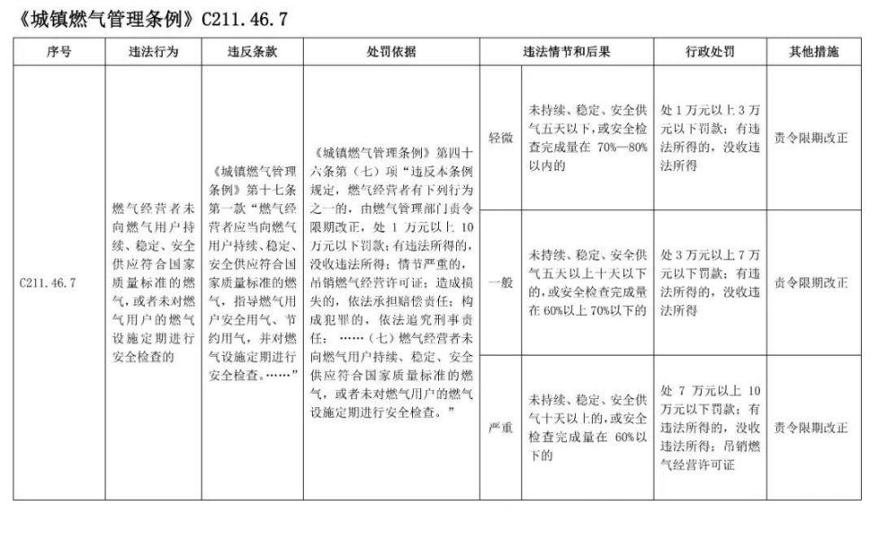
典型案例分析一贵港市广西贵港市富海燃气行政处罚判决

Slide 84
暴露问题一行业监管层面
问题1： 属地监管责任落实不到位
湖北十堰燃气爆炸事故发生后， 住房和城乡建设部多次部署组织开展全国燃气安全隐患排查
整治工作， 但从今年国务院安委办两次组织的安全生产督导检查情况看， 一些地方仍未真正落 实 属地监管责任， 有的地方还比较严重。
• 经营许可问题： 无证经营， 不符合条件取证， 违规转包、挂靠等， 对企业违规问题视而不见。
51
• 工程监管问题： 难以按基本建设程序实施， 主要依靠专业经营单位自行监管， 违规施工屡见不鲜。
• 运维监管问题： 没有监管方案计划， 日常检查走过场， 执法偏松偏软。

Slide 85

暴露问题一行业监管层面
问题2： 行业监管力量薄弱
【从全国范围看】 燃气监管人员偏少， 专业素质不强的问题比较普遍。
54

Slide 86
暴露问题一企业管理层面
问题3： 企业主体责任落实不到位
部分燃气企业主体责任不落实， 有经营状况不佳的因素， 但是最主要的原因是领导 安全意识不强， 重视程度不够。
• 全员安全生产责任制问题： 没有建立或照搬照抄， 没有针对性。
• 安全生产规章制度问题： 制度不全， 更新不及时， 没有针对性。
• 安全生产资金投入问题： 不计提、 提不足、 不投入、 投入不足。
• 其他生产要素投入问题： 物资将就着、 人员省着用、 安全条件对付着。
• 标准化信息化建设问题： 行业缺标准、 监管缺抓手、 企业缺动力。
• 双重预防机制建设问题： 咨询机构缺、 评判标准缺、 形式主义多。
55

Slide 87

暴露问题一行业监管层面
问题4： 隐患排查流于形式
【从全国范围看】 前年湖北十堰事故发生后， 住房和城乡建设部立即下发通知， 部署开展全国城镇燃气
安全隐患再排查再整治工作， 但是部分地区安全隐患排查不彻底、 流于形式， 导致又先后发生多起影响较 大燃气事故。
61

Slide 88
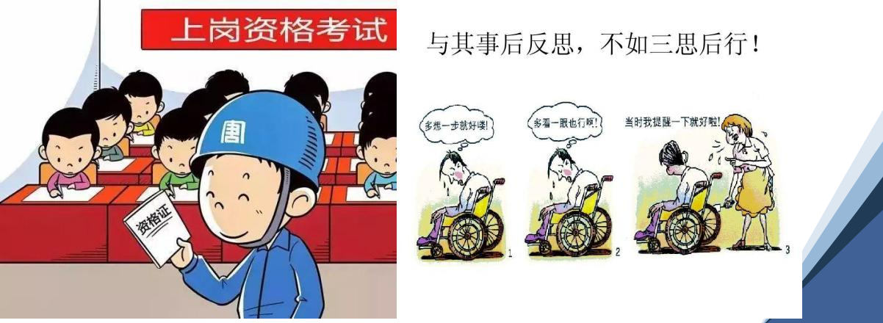
暴露问题一行业监管层面
问题5： 员工违章操作屡禁不止
安全意识不强： 培训教育走过场， 麻痹大意思想严重。
62

Slide 89
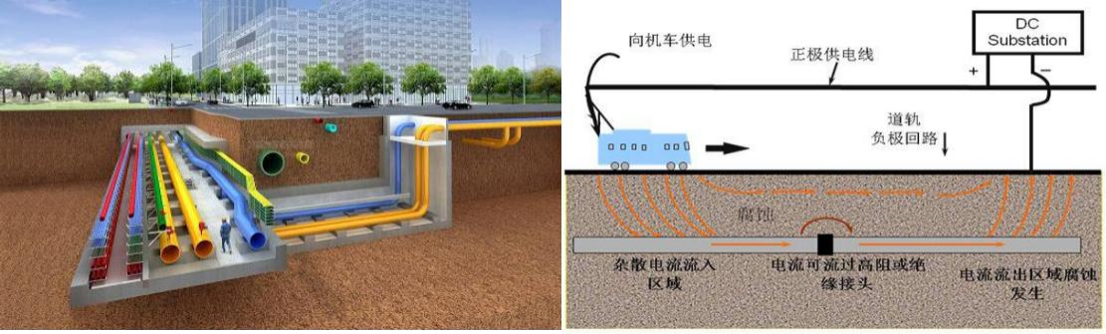
暴露问题一燃气设施层面
问题6： 燃气设施底数不清
63
【从全国范围看】一些地方还存在燃气设施位置不清、运行环境不明等问题， 这既有上世纪九十年代
后期燃气大发展导致的燃气设计、施工、测绘等力量跟不上的因素， 有运行环境的原因， 也有后期运
行维护中没有严格落实管线维护操作规程的原因。

Slide 90
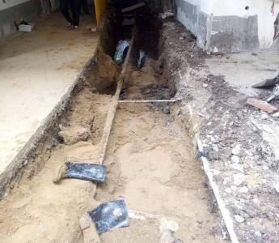
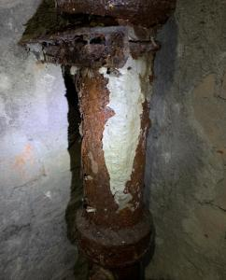
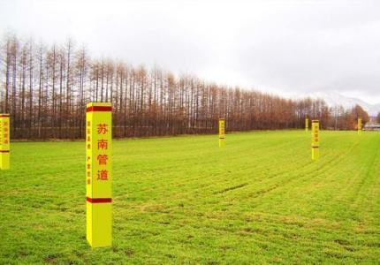
暴露问题一燃气设施层面
问题7： 老旧管道更新不足
64
【从全国范围看】 截至2020年底， 全国城市和县城燃气管网总长度105万公里。 建于2000年前的管道存在老化
等问题， 受施工成本高、 改造协调难度大等因素影响， 燃气经营企业主动更新老旧管道动力不足。

Slide 91
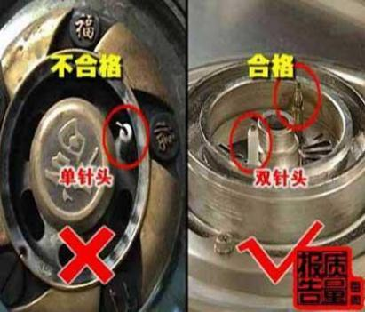
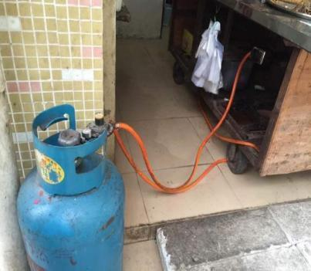
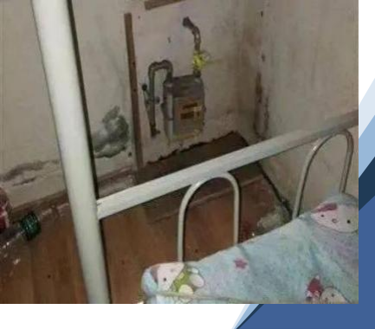
暴露问题一用户使用环节
问题8： 用户安全意识不够
【从全国隐患排查情况范围看】用户使用环节隐患量大面广， 主要是用户安全意识不够， 贪图便宜
或其他原因， 选择无资质的施工队伍， 购买不合格的燃气具等产品， 不愿意主动整改安全隐患。
65

Slide 92
暴露问题
当前燃气事故处于多发频发期， 安全隐患不容忽视， 亟待
从顶层设计、 行业监管、 企业管理、 用户使用安全、燃气设
施安全管理等方面加大工作力度， 提升燃气安全管理水平，
坚决遏制燃气行业安全事故多发频发势头。
66

Slide 93

一是继续完善法律法规实施配套制度， 进一步加强行业监管。
二是巩固燃气企业安全生产标准化建设成果 , 提升燃气企业安全管理水平。
68

Slide 94










I工作思考
燃气
责
气
监管职责
69
燃气安全监管涉及到应急、城市管理、住房城乡建设、市场监管、交通运输、发展改革、 商务、公安等多部门职责， 各区应建立部门间协同机制， 形成监管合力。要强化监管力量配 置， 提高监管人员专业水准。

Slide 95


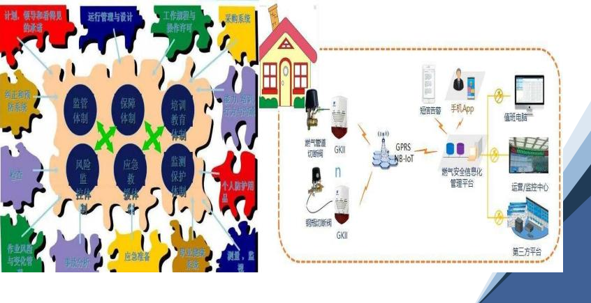
【燃气专业经营单位】安全生产主体责任， 持续开展安全生产标准化体系建设， 推进燃气设施
智能化改造。
 | 70

Slide 96
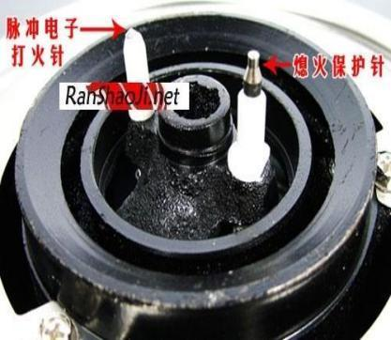

防止不合格产品流入市场。
71

Slide 97
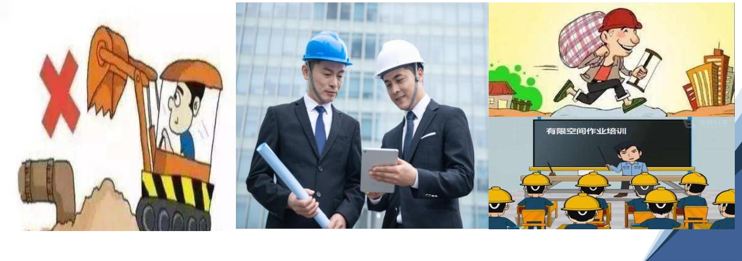
施工主体责任/监理责任， 严格落实工程质量、安全要求， 加强人员培训。
72

Slide 98
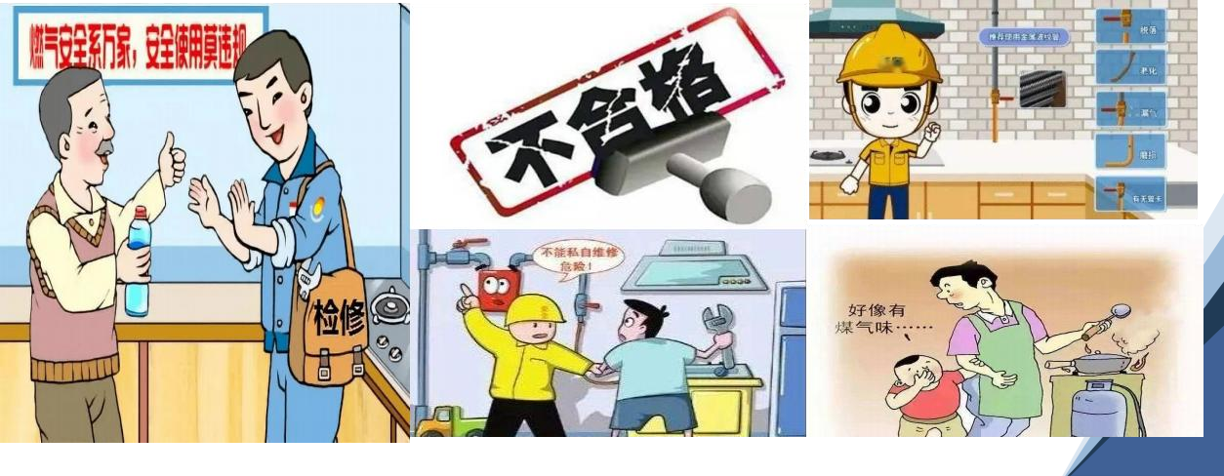
【燃气用户] 提升安全用气意识， 配合做好用户使用安全隐患整治。

Slide 99
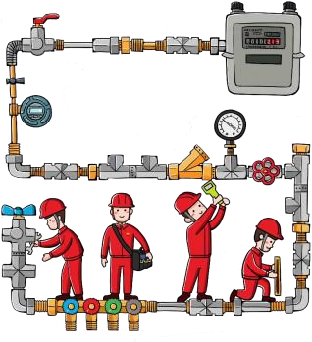
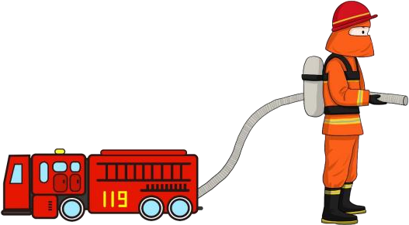

74
• 做好包括燃气应急在内的城市应急体系规划， 建立政府、企业、专家参与的分工协作机制， 加强应 急物资储备和应急设备配置， 强化协同效应， 事故发生后及时有效处置， 尽最大可能降低事故损失。
• 燃气企业要提高一线人员的专业素养， 通过应急演练和培训等方式增强一线人员临场处置能力。

Slide 100

解读
《城镇燃气经营安全重大隐患判定标准》

Slide 101
一、背景
为方便各地城镇燃气管理部门及燃气经营者更好地学习、理解、掌握住房城乡建设部2023年9月 21日发布的《城镇燃气经营安全重大隐患判定标准》建城规〔 2023〕 4号 （以下简称《标准》）， 并 有针对性地开展重大隐患排查整治， 切实防范燃气安全事故发生， 对《标准》进行解读
燃气安全涉及人民群众切身利益， 党中央、 国务院高度重视。习近平总书记多次对燃气安全作出
重要指示批示， 要求深刻汲取近年来的事故教训， 全面排查各类安全隐患， 防范重大突发事件发生， 切实保障人民群众生命和财产安全
8月9日， 国务院安全生产委员会印发《全国城镇燃气安全专项整治工作方案》 （以下简称《方
案》） 要求： “ 尚未出台重大事故隐患判定标准的行业领域， 要结合事故教训， 首先在方案中明确 本次整治的重点事项， 同时按照安全生产法的要求抓紧制定出台重大事故隐患判定标准。 ”
住房城乡建设部以行政规范性文件印发实施《城镇燃气经营安全重大隐患判定标准》， 目的是指
导各地准确识别、认定城镇燃气经营安全重大隐患， 并依法依规督促燃气经营者落实隐患整改责任、
及时消除隐患， 确保人民群众生命财产安全

Slide 102
二、编制原则
《标准》编制原则
坚持于法有据， 严格对照法律法规及标准规范的规定， 将城镇燃气经营环节和燃气经营企业可能引发群死群伤 安全事故的重大违法违规行为， 列为重大隐患情形
坚持尊重实际， 认真分析近年来典型事故情况， 梳理总结导致重大事故的隐患情形
坚持责任清晰， 列出的重大隐患排查治理的主体责任和监管责任是明确的， 燃气经营者和燃气管理部门必须落 实责任， 同时将工作进行闭环管理
解读
以人为本生命至上， 以人为本就是要把人的因素放在首位， 把保障人民群众生命财产安全作为根本出发点和 落脚点， 安全生产工作必须坚持依靠群众， 充分调动包括从业人员在内的广大人民群众的主动性和积极性
安全第一是城镇燃气行业自身价值的要求， 安全是人类生存发展最基本的需求和价值目标， 就是要坚持人民群 众的生命财产安全特别是生命安全高于一切， 在处理保证安全与发展生产关系的问题上， 始终把安全放在首位
燃气行业从业人员要强化尊重自己和他人生命的现代文明意识， 摈弃非我责任与我无关的落后思想， 在安全工 作中体现以人为本生命至上的价值观

Slide 103
三、《标准》内容
《标准》共11条， 列出了燃气经营者在建立健全安全生产管理制度、燃气厂站安全管理、燃气管
道和调压设施安全管理、气瓶安全管理、燃气臭味管理、对燃气用户进行安全检查管理6个方面 21种判定为重大隐患的情形
第一条 为指导各地加强城镇燃气安全风险管控和隐患排查治理， 防范重特大事故发生， 切实保护人民群众生 命财产安全， 根据《中华人民共和国安全生产法》《中华人民共和国特种设备安全法》《城镇燃气管理条例》 等法律法规及《燃气工程项目规范》等标准规范， 制定本标准。
解读
说明了制定标准的目的和依据
1.中华人民共和国安全生产法
制定机关： 全国人民代表大会常务委员会
现行版本： 公布日期： 2021-06-10； 施行日期： 2021-09-01 2.中华人民共和国特种设备安全法
制定机关： 全国人民代表大会常务委员会
现行版本： 公布日期： 2013-06-29； 施行日期： 2014-01-01
3.城镇燃气管理条例
制定机关： 国务院
公布日期： 2016-02-06
4.GB55009-2021《燃气工程项目规范》
制定机关： 住建部和市监总局
现行版本： 公布日期： 2021-04-09； 施行日期： 2022-01-01

Slide 104
三、《标准》内容
第二条 本标准所称重大隐患， 是指燃气经营者在生产经营过程中， 存在的危害程度较大、 可能导致群死群伤
或造成重大经济损失的隐患。
解读
对重大隐患进行了解释。 与煤矿、 非煤矿山、 危险化学品、 交通运输 （含道路、 铁路、 民航、 水上交通运 输） 、建筑施工 （含隧道施工） 、消防、 渔业船舶、 工贸等其他重点行业领域重大隐患标准表述一致
第三条 县级及以上地方人民政府城镇燃气管理部门在开展燃气安全监督管理工作中， 可依照本标准识别、 认 定城镇燃气经营安全重大隐患， 并依法依规督促燃气经营者落实隐患整改责任、 及时消除隐患。
解读
说明了标准可供使用的部门及工作领域；
思考： 重大的指导性变革。 从以前隐患等级分类原则： “损失+整改难度”双维度， 变成以“损失”单维 度， 更有利于分类分级， 更容易达成行业共识。 也为燃气企业制定隐患分类清单 （表） 给出了指导方向

Slide 105
三、《标准》内容
第四条 燃气经营者在建立健全安全生产管理制度中， 有下列情形之一的， 判定为重大事故隐患：
（一） 未取得燃气经营许可证从事燃气经营活动；
解读： 【依据】《城镇燃气管理条例》第十五条 国家对燃气经营实行许可证制度。
（二） 未建立安全风险分级管控制度；
解读： 【依据】《中华人民共和国安全生产法》第四十一条 生产经营单位应当建立安全风险分级管控制度， 按照安全风险分级采取相应的管控措施。
（三） 未建立事故隐患排查治理制度；
解读： 【依据】《中华人民共和国安全生产法》第四十一条 ……生产经营单位应当建立健全并落实生产安全 事故隐患排查治理制度， 采取技术、 管理措施， 及时发现并消除事故隐患。
（四） 未制定生产安全事故应急救援预案；
解读： 【依据】《中华人民共和国安全生产法》第八十一条 生产经营单位应当制定本单位生产安全事故应急 救援预案， 与所在地县级以上地方人民政府组织制定的生产安全事故应急救援预案相衔接， 并定期组织演练。
（五） 未建立对燃气用户燃气设施的定期安全检查制度。
解读： 【依据】《城镇燃气管理条例》第十七条燃气经营者应当向燃气用户持续、 稳定、 安全供应符合国家质 量标准的燃气， 指导燃气用户安全用气、 节约用气， 并对燃气设施定期进行安全检查。

Slide 106
三、《标准》内容
第五条 燃气经营者在燃气厂站安全管理中， 有下列情形之一的， 判定为重大隐患：
（一） 燃气储罐未设置压力、 罐容或液位显示等监测装置， 或不具有超限报警功能；
解读
【依据】《燃气工程项目规范》第4.3.2条 燃气储罐应设置压力、 温度、 罐容或液位显示等监测装置， 并应具 有超限报警功能。 液化天然气常压储罐应设置密度监测装置。 燃气储罐应设置安全泄放装置。
介质、 设计压力、 设计温度是燃气储罐设计的基础， 罐容或液位是保证储罐正常运行的基本参数， 为保证储罐 在正常工况下安全运行， 故要求设置压力、 温度、 罐容或液位显示及报警和安全泄放装置。
（二） 燃气厂站内设备和管道未设置防止系统压力参数超过限值的自动切断和放散装置；
解读
【依据】《燃气工程项目规范》第4.2.5条 燃气厂站内设备和管道应按防止系统压力参数超过限值的要求设置 自动切断和放散装置。 放散装置的设置应保证放散时的安全和卫生， 不得在建筑物内放散燃气和其他有害气体。
当某种原因使控制点的压力超过设定值时， 自动将燃气气源切断或将超压燃气排放至大气， 以保护设备、 管线 和用户的安全。 为保障放散时的安全和卫生， 需要在设计时合理确定放散管的高度及其与建筑物之间的距离。

Slide 107
三、《标准》内容
第五条 燃气经营者在燃气厂站安全管理中， 有下列情形之一的， 判定为重大隐患：
（三） 压缩天然气、 液化天然气和液化石油气装卸系统未设置防止装卸用管拉脱的联锁保护装置；
解读
【依据】《燃气工程项目规范》第4.2.8条 压缩天然气、 液化天然气和液化石油气运输车在充装或卸车 作业时， 应停靠在设有固定防撞装置的固定车位处， 并应采取防止车辆移动的措施装卸系统应设置防 止装卸用管拉脱的联锁保护装置。
压缩天然气、 液化石油气及液化天然气气瓶车或运输车在固定车位停靠对中后， 可采用车带固定支柱 等设施进行固定， 固定设施必须牢固可靠， 在充装作业中严禁移动以确保充装安全。 卸气装置是与瓶 车或移动式储气瓶组相连进行压缩天然气、 液化石油气及液化天然气装卸的重要工艺设备， 且为事故 多发环节， 装卸管上设置保护装置是防止万一发生误操作将其管道拉断而引起大量压缩天然气、 液化 石油气或液化天然气泄漏。

Slide 108
三、《标准》内容
（四） 燃气厂站内设置在有爆炸危险环境的电气、 仪表装置， 不具有与该区域爆炸危险等级相对应的防爆性能；
第五条 燃气经营者在燃气厂站安全管理中， 有下列情形之一的， 判定为重大隐患：
解读
【依据】《燃气工程项目规范》第4.2.18条 燃气厂站内设置在有爆炸危险环境的电气、 仪表装置， 应具有与该区域爆炸危险等级相 对应的防爆性能。
爆炸性环境内设置的防爆电气设备应符合现 行国家标准GB 3836.1-2021《爆炸性环境 第1部分： 设备 通用要求》的有关规定。
其他相关标准
• GB/T 3836.2《爆炸性环境 第2部分： 由隔爆外壳“d”保护的设备》
• GB/T 3836.3《爆炸性环境 第3部分： 由增安型“e”保护的设备》
• GB/T 3836.4《爆炸性环境 第4部分： 由本质安全型“i”保护的设备》
• GB/T 3836.5《爆炸性环境 第5部分： 由正压外壳“ p”保护的设备》
• GB/T 3836.6《爆炸性环境第6部分： 由液浸型“o”保护的设备》
• GB/T 3836.7《爆炸性环境 第7部分： 由充砂型“q”保护的设备》
• GB/T 3836.8《爆炸性环境 第8部分： 由“ n”型保护的设备》
• GB/T 3836.9《爆炸性环境 第9部分： 由浇封型“ m”保护的设备》
• GB 3836.14《爆炸性环境 第14部分： 场所分类 爆炸性气体环境》

Slide 109

三、《标准》内容
（五） 燃气厂站内可燃气体泄漏浓度可能达到爆炸下限20%的燃气设施区域内或建 （构） 筑物内， 未设 置固定式可燃气体浓度报警装置。
解读
【依据】《燃气工程项目规范》第4.2.17条 燃气厂站内可燃气体泄漏浓度可能达到爆炸下限20%的燃 气设施区域内或建(构)筑物内， 应设置固定式可燃气体浓度报警装置。
厂站内燃气设施区域或建筑内， 当可燃气体泄漏且在空间形成聚积， 遇点火源易发生火灾或爆炸事故，
第五条 燃气经营者在燃气厂站安全管理中， 有下列情形之一的， 判定为重大隐患：
故提出当燃气设施区域或建筑内可燃气体浓度可能达到爆炸下限的20%时， 需设固定式可燃气体浓度
报警装置， 以达到早报警、 早预防、 早处置的目的。
第五条， 列出了燃气经营者在燃气厂站安全管理中， 判定为重大隐患的共5种情形； 思考： 以前燃气企业制定的重大隐患中还包括安全设备失效， 安全监控系统失效、 泄漏风险未控制等内容， 但难以量化或准确描述， 本次未没有纳入《标准》

Slide 110
三、《标准》内容
第六条 燃气经营者在燃气管道和调压设施安全管理中， 有下列情形之一的， 判定为重大隐患：
（一） 在中压及以上地下燃气管线保护范围内， 建有占压管线的建筑物、 构筑物或者其他设施；
解读： 【依据】《城镇燃气管理条例》第三十三条 在燃气设施保护范围内， 禁止从事下列危及燃气设施
安全的活动： （一） 建设占压地下燃气管线的建筑物、 构筑物或者其他设施； 《标准》 中范围有所减小， 限定在中压及以上。
（二） 除确需穿过且已采取有效防护措施外， 输配管道在排水管 （沟） 、供水管渠、 热力管沟、 电缆沟、
城市交通隧道、 城市轨道交通隧道和地下人行通道等地下构筑物内敷设；
解读
【依据】《燃气工程项目规范》第5.1.16条 输配管道不应在排水管 （沟） 、供水管渠、 热力管沟、 电 缆沟、 城市交通隧道、 城市轨道交通隧道和地下人行通道等地下构筑物内敷设。 当确需穿过时， 应采 取有效的防护措施。
地下空间资源紧张， 特别是一些老旧城区。 随着燃气管道老化或遭遇第三方破坏， 泄漏的燃气窜入其 他地下空间或窜入沿线的生活、 生产、 服务等区域， 达到爆炸极限被引爆， 带来的人员伤亡和社会影 响极为严重。 因此应避免燃气管道从排水管 （沟） 、热力管沟、 电缆沟、 通行隧道内敷设的情况。

Slide 111
三、《标准》内容
解读
【依据】《燃气工程项目规范》第5.2.18条 调压系统出口压力设定值应保持下游管道压力在系统允许 的范围内。 调压装置应设置防止燃气出口压力超过下游压力允许值的安全保护装置。
管道系统中其管道设计压力、 设备选型压力、 系统运行压力都应在系统允许的压力范围内， 不得超压， 调压系统出口压力设定值必须符合这一要求。 因此， 调压装置应设置超压安全保护装置， 以确保系统 压力在允许范围内正常运行， 在调压系统失效时超压安全保护装置应能自动运行。
（三） 调压装置未设置防止燃气出口压力超过下游压力允许值的安全保护措施。
第六条， 列出了燃气经营者在燃气管道和调压设施安全管理中， 判定为重大隐患的共3种情形；
思考： 明确占压问题； 其他管沟、 隧道内敷设的说法， 可以看做特殊间距不足以及交叉穿越的综合性表述；

Slide 112
三、 《标准》内容
第七条 燃气经营者在气瓶安全管理中， 有下列情形之一的， 判定为重大隐患：
（一） 擅自为非自有气瓶充装燃气；
（二） 销售未经许可的充装单位充装的瓶装燃气；
（三） 销售充装单位擅自为非自有气瓶充装的瓶装燃气。
解读
【依据】《城镇燃气管理条例》第十八条 燃气经营者不得有下列行为：
(四)向未取得燃气经营许可证的单位或者个人提供用于经营的燃气；
(七)擅自为非自有气瓶充装燃气；
(八)销售未经许可的充装单位充装的瓶装燃气或者销售充装单位擅自为非自有气瓶充装的瓶装燃气；
【依据】《特种设备安全法》第四十九条 ……充装单位应当建立充装前后的检查、 记录制度， 禁止对 不符合安全技术规范要求的移动式压力容器和气瓶进行充装。
气瓶充装单位应当向气体使用者提供符合安全技术规范要求的气瓶， 对气体使用者进行气瓶安全使用 指导， 并按照安全技术规范的要求办理气瓶使用登记， 及时申报定期检验。

Slide 113
三、《标准》内容
解读
【依据】《燃气工程项目规范》第3.0.7条 燃气应具有当其泄漏到空气中并在发生危险之前， 嗅觉正常的 人可以感知的警示性臭味。 第3.0.8条 当供应的燃气不符合本规范第3.0.7条的规定时， 应进行加臭。
第八条 燃气经营者供应不具有标准要求警示性臭味燃气的， 判定为重大隐患。
第八条， 列出了燃气经营者在燃气臭味管理中， 判定为重大隐患的情形；
思考： 检测的结果达不到标准要求就判定为重大隐患。 较为笼统， 期待量化

Slide 114
三、《标准》内容
第九条 燃气经营者在对燃气用户进行安全检查时， 发现有下列情形之一， 不按规定采取书面告知用户整改等 措施的， 判定为重大隐患：
（一） 燃气相对密度大于等于0.75的燃气管道、 调压装置和燃具等设置在地下室、 半地下室、 地下箱体及其他 密闭地下空间内；
解读
【依据】《燃气工程项目规范》第2.2.7条 设置燃气设备、 管道和燃具的场所不应存在燃气泄漏后聚集的条 件。燃气相对密度大于等于0.75的燃气管道、 调压装置和燃具不得设置在地下室、 半地下室、 地下箱体、
地下综合管廊及其他地下空间内。
一方面， 地下室、 半地下室和地下箱体内属通风不良场所， 比空气重的燃气泄漏不易扩散， 且具有隐蔽性 ， 极容易引发燃气事故。 另一方面， 地下、 半地下建筑 （室） 发生火灾后， 热量不易散失， 造成温度高、 烟雾 大， 疏散和扑救难度大。 因此规定大密度燃气的调压装置不得设于地下室、 半地下室和地下单独的箱体内。

Slide 115
三、《标准》内容
（二） 燃气引入管、 立管、 水平干管设置在卫生间内；
解读： 【依据】《燃气工程项目规范》第5.3.4条 燃气引入管、 立管、 水平干管不应设置在卫生间内。
引入管、 立管和水平干管为多个燃气用户的连接管道， 相对用户支管来说， 管径较大， 重要程度较高。 而大多 卫生间环境潮湿， 燃气钢质管道在此环境下容易被腐蚀， 且卫生间通风不良 （无外窗） 、环境私密， 隐蔽性高。
（三） 燃气管道及附件、 燃具设置在卧室、 旅馆建筑客房等人员居住和休息的房间内；
解读
【依据】《燃气工程项目规范》第5.3.3 条 用户燃气管道及附件应结合建筑物的结构合理布置， 并应设置在
便于安装、 检修的位置， 不得设置在下列场所:
1 卧室、 客房等人员居住和休息的房间；
2 建筑内的避难场所、 电梯井和电梯前室、 封闭楼梯间、 防烟楼梯间及其前室；
燃气管道及附件不得设置在下列场所的理由： （1） 卧室、 客房等是人员睡眠和休息场所， 燃气泄漏会直接影 响人身健康和安全。 （2） 避难场所用于避难人员疏散和临时避难， 为特殊时期提供人员基本生活保障的场所；
一般情况下， 防御等级高于民用建筑的卧室及商业建筑的客房。
第九条 燃气经营者在对燃气用户进行安全检查时， 发现有下列情形之一， 不按规定采取书面告知用户整改等
措施的， 判定为重大隐患：

Slide 116

三、《标准》内容
第九条 燃气经营者在对燃气用户进行安全检查时， 发现有下列情形之一， 不按规定采取书面告知 用户整改等措施的， 判定为重大隐患：
（四） 使用国家明令淘汰的燃气燃烧器具、连接管。
解读： 【依据】《城镇燃气管理条例》第二十七条： 燃气用户应当遵守安全用气规则， 使用合格的 燃气燃烧器具和气瓶， 及时更换国家明令淘汰或者使用年限已届满的燃气燃烧器具、连接管等， 并 按照约定期限支付燃气费用。
第九条， 列出了燃气用户端4种隐患， 强调了燃气企业采取书面告知用户整改的必要性； 思考： 说明对用户端重视， 也符合现阶段燃气事故安全趋势。 但内容相对较少， 提升燃 气用户端本质安全仍是当务之急

Slide 117
lI ^{三、《标准》内容}
第十条 其他严重违反城镇燃气经营法律法规及标准规范， 且存在危害程度较大、可能导致群死群 伤或造成重大经济损失的现实危险， 判定为重大隐患。
解读： 第十条， 说明了其他严重违反法律法规及标准规范， 且存在危害程度较大、可能导致群死群 伤或造成重大经济损失的现实危险， 判定为重大隐患；
第十一条， 本标准自发布之日起执行。
解读： 说明了标准开始执行时间。

Slide 118

束
结

